Slide 1
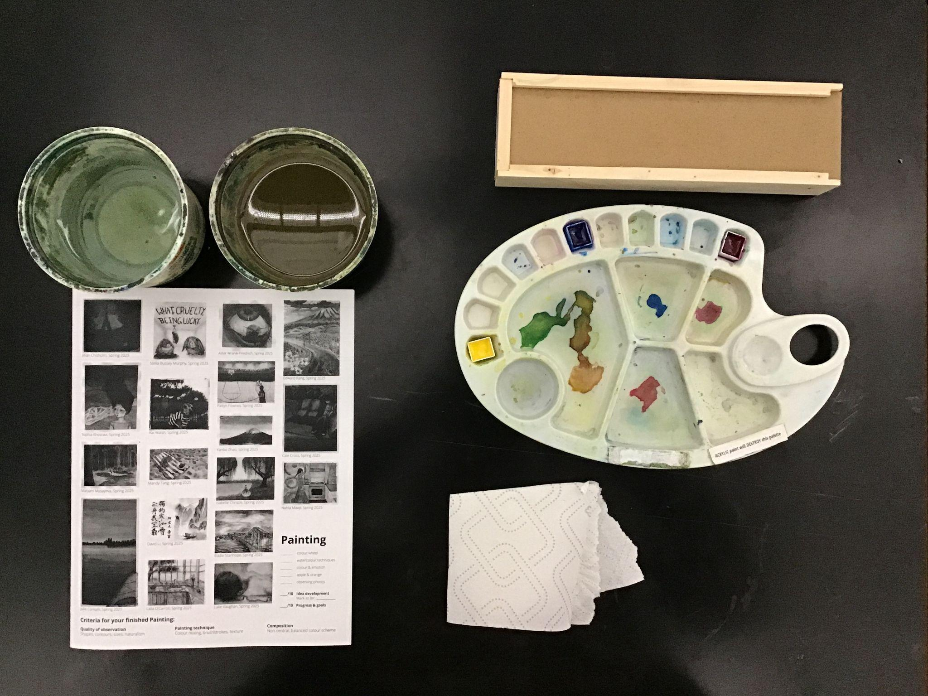
Today you need
Two containers of water
Art kit with brushes
Palette
Start by wetting your
cyan, yellow, and magenta
Scrap of paper towel
Nope!
📵
Painting workbook
Notes:
Record Art 10 translations in notes only, Summer 2025 generated on 10/26/2025
Today you need your brushes from your cubby, your palette, an apron, two containers of water, some paper towel, and your Painting booklet. Start by filling cyan, yellow, and magenta half full of water.
===
shqiptare - Albanian
Sot ju duhen furçat nga dollapi juaj, paleta juaj, një përparëse, dy enë me ujë, pak peshqir letre dhe broshurën tuaj të pikturës. Filloni duke i mbushur ngjyrat cian, të verdhë dhe magenta deri në gjysmë me ujë.
አማርኛ - Amharic
ዛሬ ብሩሽዎችዎን ከኩቢዎ ፣ ከፓልቴልዎ ፣ ከአፓርታማዎ ፣ ከሁለት የውሃ ኮንቴይነሮች ፣ ከወረቀት ፎጣ እና ከሥዕል ቡክሌት ያስፈልግዎታል። ሳያን፣ ቢጫ እና ማጌንታ በግማሽ የተሞላ ውሃ በመሙላት ይጀምሩ።
عربي - Arabic
اليوم، ستحتاج إلى فرشك من خزانتك، ولوحة الألوان، ومئزر، وعبوتين من الماء، ومنشفة ورقية، وكتيب الرسم. ابدأ بملء الألوان السماوي والأصفر والأرجواني حتى نصفها بالماء.
հայերեն - Armenian
Այսօր ձեզ անհրաժեշտ են ձեր վրձինները ձեր պահեստային տարածքից, ձեր պալիտրան, գոգնոց, երկու տարա ջուր, մի քիչ թղթե սրբիչ և ձեր նկարչական գրքույկը։ Սկսեք երկնագույն, դեղին և մանուշակագույն գույները կիսով չափ լցնելով ջրով։
Català - Catalan
Avui necessiteu els pinzells del vostre armari, la paleta, un davantal, dos recipients d'aigua, una tovallola de paper i el vostre llibret de pintura. Comenceu omplint el cian, el groc i el magenta fins a la meitat amb aigua.
中文 - Chinese
今天你需要准备好储物柜里的画笔、调色板、围裙、两盒水、一些纸巾和你的绘画册。首先，将青色、黄色和品红色颜料倒入半桶水。
Nederlands - Dutch
Vandaag heb je je penselen uit je opbergvakje, je palet, een schort, twee emmers water, een stuk keukenpapier en je schilderboekje nodig. Begin met het halfvol vullen van cyaan, geel en magenta met water.
فارسی - Farsi
امروز به قلم‌موهایتان از توی کمدتان، پالت، یک پیش‌بند، دو ظرف آب، مقداری دستمال کاغذی و دفترچه نقاشی‌تان نیاز دارید. با پر کردن ظرف‌های فیروزه‌ای، زرد و سرخابی تا نیمه از آب شروع کنید.
Français - French
Aujourd'hui, vous aurez besoin de vos pinceaux, de votre palette, d'un tablier, de deux récipients d'eau, d'essuie-tout et de votre livret de peinture. Commencez par remplir à moitié les couleurs cyan, jaune et magenta d'eau.
Deutsch - German
Heute brauchst du deine Pinsel aus deinem Ablagefach, deine Palette, eine Schürze, zwei Behälter mit Wasser, ein paar Papiertücher und dein Malheft. Beginne damit, Cyan, Gelb und Magenta zur Hälfte mit Wasser zu füllen.
ગુજરાતી - Gujarati
આજે તમારે તમારા ક્યુબીમાંથી બ્રશ, તમારા પેલેટ, એક એપ્રોન, પાણીના બે કન્ટેનર, થોડો કાગળનો ટુવાલ અને તમારી પેઇન્ટિંગ બુકલેટની જરૂર છે. વાદળી, પીળો અને મેજેન્ટા રંગોમાં અડધા પાણી ભરીને શરૂઆત કરો.
हिंदी - Hindi
आज आपको अपने क्यूबी से ब्रश, पैलेट, एक एप्रन, पानी से भरे दो बर्तन, कुछ पेपर टॉवल और अपनी पेंटिंग बुकलेट चाहिए। शुरुआत सियान, पीले और मैजेंटा रंग के बर्तनों को आधा पानी से भरकर करें।
Italiano - Italian
Oggi ti serviranno i pennelli che hai preso dal tuo armadietto, la tavolozza, un grembiule, due contenitori d'acqua, della carta assorbente e il tuo quaderno di pittura. Inizia riempiendo d'acqua per metà i contenitori ciano, giallo e magenta.
日本語 - Japanese
今日は、筆箱から筆、パレット、エプロン、水の入った容器2つ、ペーパータオル、そして絵の具の冊子を用意します。まずは、シアン、イエロー、マゼンタの絵の具に水を半分ほど入れましょう。
한국어 - Korean
오늘은 서랍 속 붓, 팔레트, 앞치마, 물통 두 개, 키친타월, 그리고 그림책이 필요합니다. 먼저 청록색, 노란색, 자홍색 물감에 물을 반쯤 채웁니다.
Kurdî - Kurdish
Îro pêdivîya te bi firçeyên ji dolaba xwe, paleta xwe, pêşgîrek, du konteynerên avê, hinek destmalên kaxezî û deftera xwe ya Resimkirinê heye. Dest pê bike bi nîvî tijîkirina avê bi rengên şîn, zer û magenta.
Melayu - Malay
Hari ini anda memerlukan berus dari cubby anda, palet anda, apron, dua bekas air, beberapa tuala kertas dan buku kecil Lukisan anda. Mulakan dengan mengisi air sian, kuning dan magenta separuh penuh.
മലയാളം - Malayalam
ഇന്ന് നിങ്ങൾക്ക് നിങ്ങളുടെ കബിയിൽ നിന്ന് എടുത്ത ബ്രഷുകൾ, പാലറ്റ്, ഒരു ഏപ്രൺ, രണ്ട് പാത്ര വെള്ളം, കുറച്ച് പേപ്പർ ടവൽ, പെയിന്റിംഗ് ബുക്ക്‌ലെറ്റ് എന്നിവ ആവശ്യമാണ്. സിയാൻ, മഞ്ഞ, മജന്ത നിറങ്ങളിൽ പകുതി വെള്ളം നിറച്ചുകൊണ്ട് ആരംഭിക്കുക.
नेपाली - Nepali
आज तपाईंलाई आफ्नो क्युबीबाट ब्रस, प्यालेट, एप्रन, दुई कन्टेनर पानी, केही पेपर तौलिया र तपाईंको पेन्टिङ पुस्तिका चाहिन्छ। सियान, पहेंलो र म्याजेन्टा रङमा आधा पानी भरेर सुरु गर्नुहोस्।
پښتو - Pashto
نن تاسو د خپل ماشوم برشونه، خپل پالټ، یو اپرون، د اوبو دوه کانتینرونه، یو څه کاغذ تولیه، او ستاسو د رنګ کولو کتابچه ته اړتیا لرئ. د نیلي، ژیړ او میجنټا نیمایي اوبو ډکولو سره پیل وکړئ.
Português - Portuguese
Hoje você precisa dos pincéis do seu armário, da sua paleta, de um avental, de dois recipientes com água, de papel-toalha e do seu caderno de pintura. Comece enchendo as cores ciano, amarelo e magenta até a metade com água.
ਪੰਜਾਬੀ - Punjabi
ਅੱਜ ਤੁਹਾਨੂੰ ਆਪਣੇ ਡੱਬੇ ਵਿੱਚੋਂ ਬੁਰਸ਼, ਆਪਣੀ ਪੈਲੇਟ, ਇੱਕ ਐਪਰਨ, ਪਾਣੀ ਦੇ ਦੋ ਡੱਬੇ, ਕੁਝ ਕਾਗਜ਼ੀ ਤੌਲੀਆ, ਅਤੇ ਆਪਣੀ ਪੇਂਟਿੰਗ ਕਿਤਾਬਚਾ ਚਾਹੀਦਾ ਹੈ। ਨੀਲੇ, ਪੀਲੇ ਅਤੇ ਮੈਜੈਂਟਾ ਨੂੰ ਅੱਧਾ ਪਾਣੀ ਨਾਲ ਭਰ ਕੇ ਸ਼ੁਰੂ ਕਰੋ।
Русский - Russian
Сегодня вам понадобятся кисти из вашего шкафчика, палитра, фартук, две ёмкости с водой, бумажное полотенце и брошюра с описанием рисования. Начните с того, что наполните водой голубую, жёлтую и пурпурную краски наполовину.
српски - Serbian
Данас су вам потребне четкице из вашег ормарића, палета, кецеља, две посуде са водом, папирни убрус и ваша књижица за сликање. Почните тако што ћете цијан, жуту и ​​магента боју напунити водом до пола.
Soomaali - Somali
Maanta waxaad u baahan tahay burushka cubbykaaga, palette kaaga, faashad, laba weel oo biyo ah, tuwaal warqad ah, iyo buug-yarahaaga Rinjiyeynta. Ku bilow buuxinta cyan, jaale, iyo magenta badh ka buuxa oo biyo ah.
Español - Spanish
Hoy necesitas tus pinceles de tu cubículo, tu paleta, un delantal, dos recipientes con agua, papel absorbente y tu cuaderno de dibujo. Empieza llenando los colores cian, amarillo y magenta con agua hasta la mitad.
basa Sunda - Sundanese
Dinten anjeun peryogi sikat anjeun tina cubby anjeun, palette anjeun, apron, dua wadah cai, sababaraha anduk kertas, sareng buklet Lukisan anjeun. Mimitian ku ngeusian cyan, konéng, sareng magénta satengah pinuh ku cai.
kiswahili - Swahili
Leo unahitaji brashi yako kutoka kwa cubby yako, palette yako, aproni, vyombo viwili vya maji, kitambaa cha karatasi, na kijitabu chako cha Uchoraji. Anza kwa kujaza maji ya samawati, manjano na magenta yaliyojaa maji.
svenska - Swedish
Idag behöver du dina penslar från ditt fack, din palett, ett förkläde, två vattenbehållare, lite pappershandduk och ditt målarhäfte. Börja med att fylla cyan, gul och magenta till hälften med vatten.
Tagalog
Ngayon kailangan mo ang iyong mga brush mula sa iyong cubby, iyong palette, isang apron, dalawang lalagyan ng tubig, ilang paper towel, at iyong Painting booklet. Magsimula sa pamamagitan ng pagpuno ng cyan, yellow, at magenta na kalahating puno ng tubig.
தமிழ் - Tamil
இன்று உங்களுக்குத் தேவையானது உங்கள் கப்பியில் இருந்து தயாரிக்கப்பட்ட தூரிகைகள், உங்கள் தட்டு, ஒரு ஏப்ரன், இரண்டு தண்ணீர் கொள்கலன்கள், சில காகித துண்டு மற்றும் உங்கள் ஓவியக் கையேடு. சியான், மஞ்சள் மற்றும் மெஜந்தா நிறங்களில் பாதியளவு தண்ணீரை நிரப்புவதன் மூலம் தொடங்கவும்.
แบบไทย - Thai
วันนี้คุณต้องมีพู่กันจากตู้เก็บอุปกรณ์ จานสี ผ้ากันเปื้อน ภาชนะใส่น้ำสองใบ กระดาษเช็ดมือ และสมุดวาดภาพ เริ่มต้นด้วยการเติมน้ำสีฟ้าอมเขียว เหลือง และชมพูเข้มลงไปครึ่งหนึ่ง
Türkçe - Turkish
Bugün ihtiyacınız olan şey, dolabınızdaki fırçalar, paletiniz, bir önlük, iki su kabı, biraz kağıt havlu ve resim kitapçığınız. Öncelikle camgöbeği, sarı ve macenta boyaları yarıya kadar suyla doldurun.
Українська - Ukrainian
Сьогодні вам знадобляться пензлі з вашої скриньки, палітра, фартух, дві ємності з водою, паперовий рушник і ваш зошит для малювання. Почніть з того, що наповніть наполовину водою блакитний, жовтий і пурпуровий кольори.
اردو - Urdu
آج آپ کو اپنے کیوبی سے اپنے برش، اپنے پیلیٹ، ایک تہبند، پانی کے دو کنٹینرز، کچھ کاغذی تولیہ، اور اپنے پینٹنگ کتابچے کی ضرورت ہے۔ نیلا، پیلا، اور مینجینٹا آدھا پانی بھر کر شروع کریں۔
Tiếng Việt - Vietnamese
Hôm nay bạn cần chuẩn bị cọ vẽ từ tủ, bảng màu, tạp dề, hai hộp đựng nước, khăn giấy và tập sách hướng dẫn vẽ. Bắt đầu bằng cách đổ nước vào nửa hộp màu lục lam, vàng và đỏ tía.

Slide 2

So what should I be doing today?
Do your art analysis of La Grande Jatte FIRST!
When you are done, continue with your painting.
If you would like me to give you some
midway feedback, please get your booklet and let me know!
قم بتحليلك الفني لـ La Grande Jatte أولاً! اسمحوا لي أن أعرف إذا كنت تريد ردود فعل في منتصف الطريق.
首先对 La Grande Jatte 进行艺术分析！如果您需要中途反馈，请告诉我。
ابتدا تحلیل هنری خود را از La Grande Jatte انجام دهید! به من اطلاع دهید اگر بازخورد میانه راه می خواهید.
सबसे पहले ला ग्रांडे जट्टे का अपना कला विश्लेषण करें! यदि आप बीच में प्रतिक्रिया चाहते हैं तो मुझे बताएं।
La Grande Jatte의 예술 분석을 먼저 수행해 보세요! 중간에 피드백을 원하시면 알려주세요.
СНАЧАЛА проведите арт-анализ La Grande Jatte! Дайте мне знать, если вы хотите получить обратную связь на полпути.
Урадите своју уметничку анализу Ла Гранде Јатте ПРВО! Јавите ми ако желите повратне информације на пола пута.
¡Haz tu análisis artístico de La Grande Jatte PRIMERO! Déjame saber si quieres comentarios a mitad de camino.
Gawin MUNA ang iyong pagsusuri sa sining ng La Grande Jatte! Ipaalam sa akin kung gusto mo ng midway na feedback.
Зробіть свій художній аналіз La Grande Jatte ПЕРШИМ! Дайте мені знати, якщо вам потрібен відгук.
Hãy phân tích nghệ thuật của bạn về La Grande Jatte ĐẦU TIÊN! Hãy cho tôi biết nếu bạn muốn phản hồi giữa chừng.
Notes:
Current Art 10 languages shortened next to English, December 2024 generated on 4/18/2025
Do your art analysis of La Grande Jatte FIRST! When you are done, continue with your painting. If you would like me to give you some midway feedback, please get your booklet and let me know!
Shortened text:
Do your art analysis of La Grande Jatte FIRST! Let me know if you want midway feedback.
===
shqiptare - Albanian
Bëni analizën tuaj të artit të La Grande Jatte PARË! Kur të keni mbaruar, vazhdoni me pikturën tuaj. Nëse dëshironi që unë t'ju jap disa komente në mes të rrugës, ju lutemi merrni broshurën tuaj dhe më njoftoni!
عربي - Arabic
قم بتحليلك الفني لـ La Grande Jatte أولاً! عندما تنتهي، تابع الرسم. إذا كنت تريد مني أن أقدم لك بعض التعليقات في منتصف الطريق، فيرجى الحصول على الكتيب الخاص بك وإخباري بذلك!
հայերեն - Armenian
Կատարեք La Grande Jatte-ի ձեր արվեստի վերլուծությունը ԱՌԱՋԻՆ: Երբ ավարտեք, շարունակեք ձեր նկարչությունը: Եթե ​​ցանկանում եք, որ ես ձեզ հետադարձ կապ տամ, խնդրում եմ, ստացեք ձեր գրքույկը և տեղեկացրեք ինձ:
中文 - Chinese
首先对 La Grande Jatte 进行艺术分析！完成后，继续绘画。如果您希望我给您一些中途反馈，请获取您的小册子并告诉我！
Nederlands - Dutch
Doe EERST je kunstanalyse van La Grande Jatte! Als je klaar bent, ga dan verder met je schilderij. Als u wilt dat ik u halverwege feedback geef, pak dan uw boekje en laat het me weten!
فارسی - Farsi
ابتدا تحلیل هنری خود را از La Grande Jatte انجام دهید! وقتی کارتان تمام شد، به نقاشی خود ادامه دهید. اگر مایلید که در میانه راه به شما بازخورد بدهم، لطفا جزوه خود را دریافت کنید و به من اطلاع دهید!
Français - French
Faites votre analyse artistique de La Grande Jatte EN PREMIER ! Lorsque vous avez terminé, continuez votre peinture. Si vous souhaitez que je vous fasse un retour à mi-parcours, procurez-vous votre livret et faites-le-moi savoir !
Deutsch - German
Machen Sie ZUERST Ihre Kunstanalyse von La Grande Jatte! Wenn Sie fertig sind, fahren Sie mit dem Malen fort. Wenn Sie möchten, dass ich Ihnen auf halbem Weg ein Feedback gebe, holen Sie sich bitte Ihre Broschüre und lassen Sie es mich wissen!
ગુજરાતી - Gujarati
લા ગ્રાન્ડે જટ્ટેનું તમારું કલા વિશ્લેષણ પ્રથમ કરો! જ્યારે તમે પૂર્ણ કરી લો, ત્યારે તમારી પેઇન્ટિંગ ચાલુ રાખો. જો તમે ઇચ્છો છો કે હું તમને થોડો પ્રતિસાદ આપું, તો કૃપા કરીને તમારી પુસ્તિકા મેળવો અને મને જણાવો!
हिंदी - Hindi
सबसे पहले ला ग्रांडे जट्टे का अपना कला विश्लेषण करें! जब आपका काम पूरा हो जाए, तो अपनी पेंटिंग जारी रखें। यदि आप चाहते हैं कि मैं आपको बीच में कुछ प्रतिक्रिया दूं, तो कृपया अपनी पुस्तिका प्राप्त करें और मुझे बताएं!
हिंदी - Italiano
Fai PRIMA la tua analisi artistica di La Grande Jatte! Quando hai finito, continua con il tuo dipinto. Se desideri che ti dia un feedback intermedio, prendi il tuo opuscolo e fammi sapere!
日本語 - Japanese
まずはラ・グランド・ジャットのアート分析をしてみましょう！完了したら、ペイントを続けます。途中でフィードバックをしてほしい場合は、小冊子を入手してお知らせください。
한국어 - Korean
La Grande Jatte의 예술 분석을 먼저 수행해 보세요! 작업이 끝나면 그림을 계속 진행하세요. 제가 중간에 피드백을 드리고 싶다면 소책자를 받아 알려주세요!
Kurdî - Kurdish
Analîza hunera xwe ya La Grande Jatte FIRST bikin! Dema ku hûn qedandin, bi boyaxkirina xwe berdewam bikin. Heke hûn dixwazin ku ez hin bertekên navîn bidim we, ji kerema xwe pirtûka xwe bistînin û ji min re agahdar bikin!
नेपाली - Nepali
ला ग्रान्डे जट्टे को पहिलो आफ्नो कला विश्लेषण गर्नुहोस्! जब तपाइँ सक्नुभयो, तपाइँको चित्रकला जारी राख्नुहोस्। यदि तपाइँ म तपाइँलाई केहि मिडवे प्रतिक्रिया दिन चाहनुहुन्छ भने, कृपया तपाइँको पुस्तिका प्राप्त गर्नुहोस् र मलाई थाहा दिनुहोस्!
پښتو - Pashto
لومړی د لا ګرانډی جاټ خپل هنر تحلیل کړئ! کله چې تاسو سرته ورسیږئ، خپل انځور کولو ته دوام ورکړئ. که تاسو غواړئ چې زه تاسو ته د نیمې لارې یو څه نظر درکړم، مهرباني وکړئ خپل کتابچه ترلاسه کړئ او ما خبر کړئ!
Português - Portuguese
Faça sua análise artística de La Grande Jatte PRIMEIRO! Quando terminar, continue com sua pintura. Se você quiser que eu lhe dê algum feedback intermediário, pegue seu livreto e me avise!
ਪੰਜਾਬੀ - Punjabi
ਸਭ ਤੋਂ ਪਹਿਲਾਂ ਲਾ ਗ੍ਰਾਂਡੇ ਜੱਟੇ ਦਾ ਆਪਣੀ ਕਲਾ ਦਾ ਵਿਸ਼ਲੇਸ਼ਣ ਕਰੋ! ਜਦੋਂ ਤੁਸੀਂ ਪੂਰਾ ਕਰ ਲੈਂਦੇ ਹੋ, ਤਾਂ ਆਪਣੀ ਪੇਂਟਿੰਗ ਜਾਰੀ ਰੱਖੋ। ਜੇਕਰ ਤੁਸੀਂ ਚਾਹੁੰਦੇ ਹੋ ਕਿ ਮੈਂ ਤੁਹਾਨੂੰ ਅੱਧ ਵਿਚਕਾਰ ਫੀਡਬੈਕ ਦੇਵਾਂ, ਤਾਂ ਕਿਰਪਾ ਕਰਕੇ ਆਪਣੀ ਕਿਤਾਬਚਾ ਪ੍ਰਾਪਤ ਕਰੋ ਅਤੇ ਮੈਨੂੰ ਦੱਸੋ!
Русский - Russian
СНАЧАЛА проведите арт-анализ La Grande Jatte! Когда вы закончите, продолжайте рисовать. Если вы хотите, чтобы я оставил вам небольшой отзыв, пожалуйста, возьмите буклет и дайте мне знать!
српски - Serbian
Урадите своју уметничку анализу Ла Гранде Јатте ПРВО! Када завршите, наставите са сликањем. Ако желите да вам дам повратну информацију на пола пута, узмите своју књижицу и јавите ми!
Soomaali - Somali
Samee falanqayntaada farshaxanka ee La Grande Jatte KOWAAD! Markaad dhammayso, sii wad rinjiyeyntaada. Haddii aad jeclaan lahayd inaan ku siiyo xoogaa jawaab celin ah oo dhexda ah, fadlan soo qaado buug-yarahaaga oo i ogeysii!
Español - Spanish
¡Haz tu análisis artístico de La Grande Jatte PRIMERO! Cuando hayas terminado, continúa con tu pintura. Si desea que le dé algunos comentarios a mitad de camino, ¡consiga su folleto y hágamelo saber!
kiswahili - Swahili
Fanya uchambuzi wako wa sanaa wa La Grande Jatte KWANZA! Ukimaliza, endelea na uchoraji wako. Ikiwa ungependa nikupe maoni ya katikati, tafadhali pata kijitabu chako na unijulishe!
svenska - Swedish
Gör din konstanalys av La Grande Jatte FÖRST! När du är klar, fortsätt med din målning. Om du vill att jag ska ge dig lite halvvägs feedback, skaffa ditt häfte och låt mig veta!
Tagalog
Gawin MUNA ang iyong pagsusuri sa sining ng La Grande Jatte! Kapag tapos ka na, ipagpatuloy ang iyong pagpipinta. Kung gusto mong bigyan kita ng ilang feedback sa kalagitnaan, mangyaring kunin ang iyong booklet at ipaalam sa akin!
தமிழ் - Tamil
லா கிராண்டே ஜாட்டே பற்றிய உங்கள் கலைப் பகுப்பாய்வை முதலில் செய்யுங்கள்! நீங்கள் முடித்ததும், உங்கள் ஓவியத்தைத் தொடரவும். நான் உங்களுக்கு சில இடைநிலைக் கருத்தைத் தெரிவிக்க விரும்பினால், தயவுசெய்து உங்கள் சிறு புத்தகத்தைப் பெற்று எனக்குத் தெரியப்படுத்துங்கள்!
แบบไทย - Thai
ทำการวิเคราะห์งานศิลปะของคุณเกี่ยวกับ La Grande Jatte ก่อน! เสร็จแล้วก็วาดภาพต่อ หากคุณต้องการให้ฉันแสดงความคิดเห็นระหว่างทาง โปรดรับหนังสือเล่มเล็กแล้วแจ้งให้เราทราบ!
Türkçe - Turkish
İLK La Grande Jatte'nin sanat analizini yapın! İşiniz bittiğinde resminize devam edin. Size yarı yolda geri bildirimde bulunmamı isterseniz, lütfen kitapçığınızı alın ve bana bildirin!
Українська - Ukrainian
Зробіть свій художній аналіз La Grande Jatte ПЕРШИМ! Коли ви закінчите, продовжуйте малювати. Якщо ви бажаєте, щоб я надав вам деякий зворотній зв’язок, візьміть свій буклет і дайте мені знати!
اردو - Urdu
سب سے پہلے لا گرانڈے جاٹے کا اپنے فن کا تجزیہ کریں! جب آپ کام کر لیں تو اپنی پینٹنگ جاری رکھیں۔ اگر آپ چاہتے ہیں کہ میں آپ کو درمیان میں کچھ رائے دوں، تو براہ کرم اپنا کتابچہ حاصل کریں اور مجھے بتائیں!
Tiếng Việt - Vietnamese
Hãy phân tích nghệ thuật của bạn về La Grande Jatte ĐẦU TIÊN! Khi bạn hoàn thành, hãy tiếp tục với bức tranh của bạn. Nếu bạn muốn tôi cung cấp cho bạn một số phản hồi giữa chừng, vui lòng lấy tập sách của bạn và cho tôi biết!

Slide 3
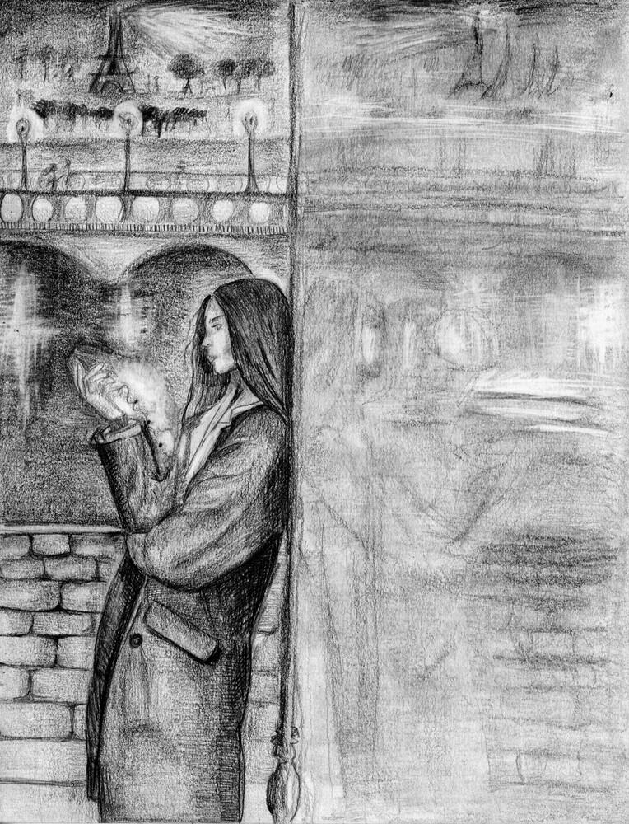
Kateryna Bilash
graphite on paper
Fall 2025
Sackville High

Slide 4
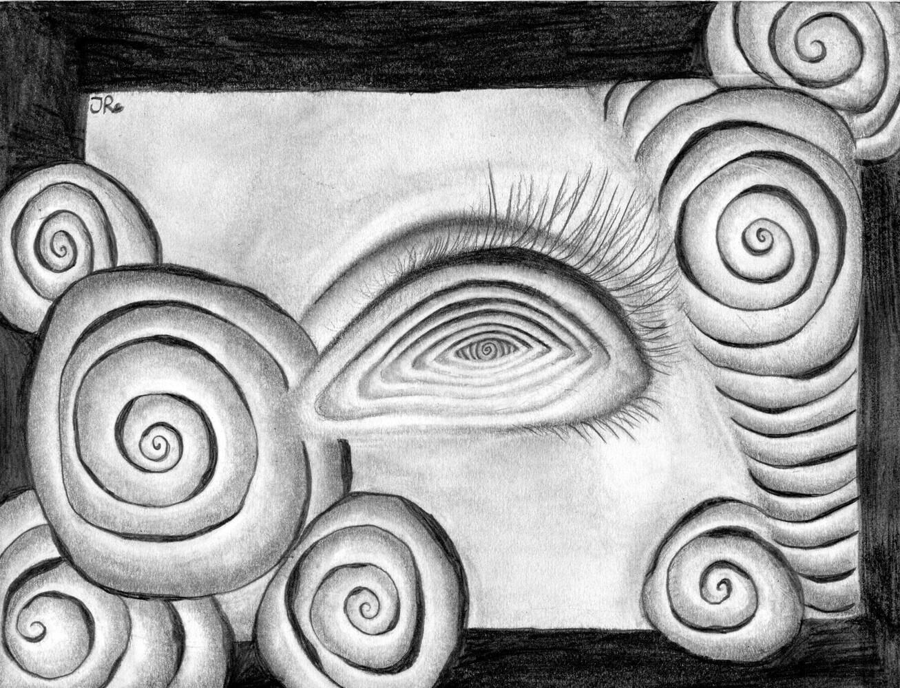
Jurni Robinson, graphite on paper, Fall 2025 at Citadel High

Slide 5
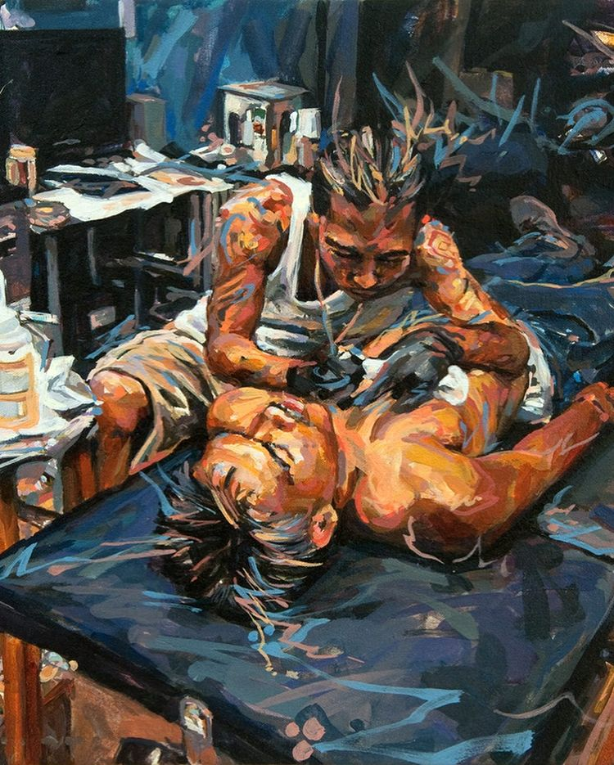
Michael Vasquez
@michaelvasquez_
(Miami)

Slide 6
Tyler D.Ballon @tballon_art
Portrait of Nipsey Hustle
acrylic on canvas
2019

Slide 7
Baldur Helgason @baldur_helgason (Icelandic artist in Chicago), acrylic, 2019

Slide 8
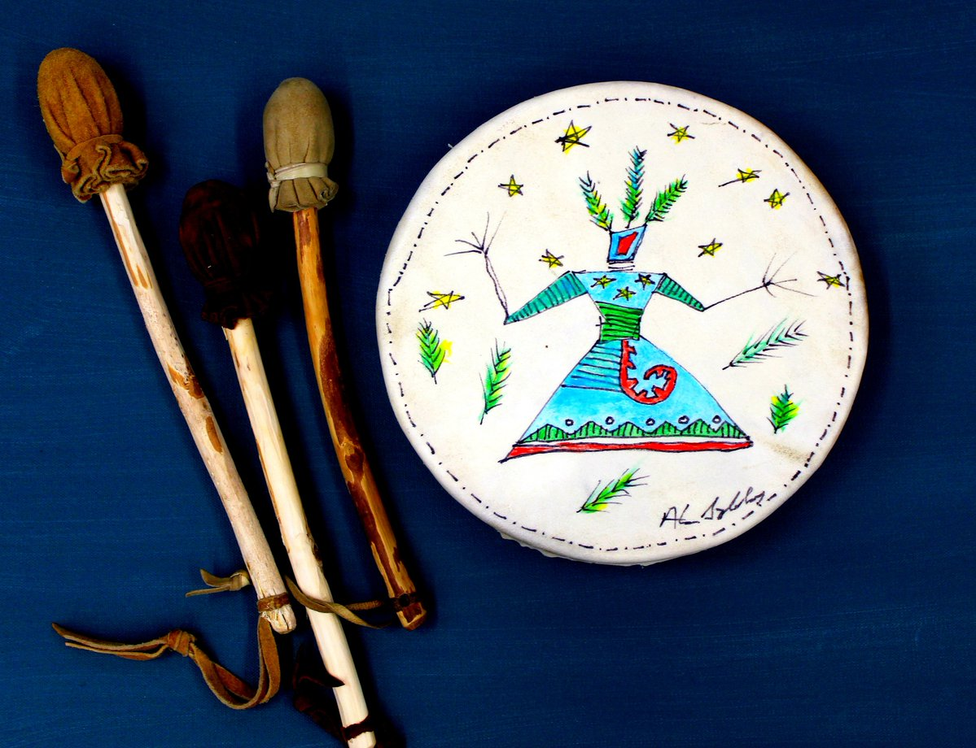
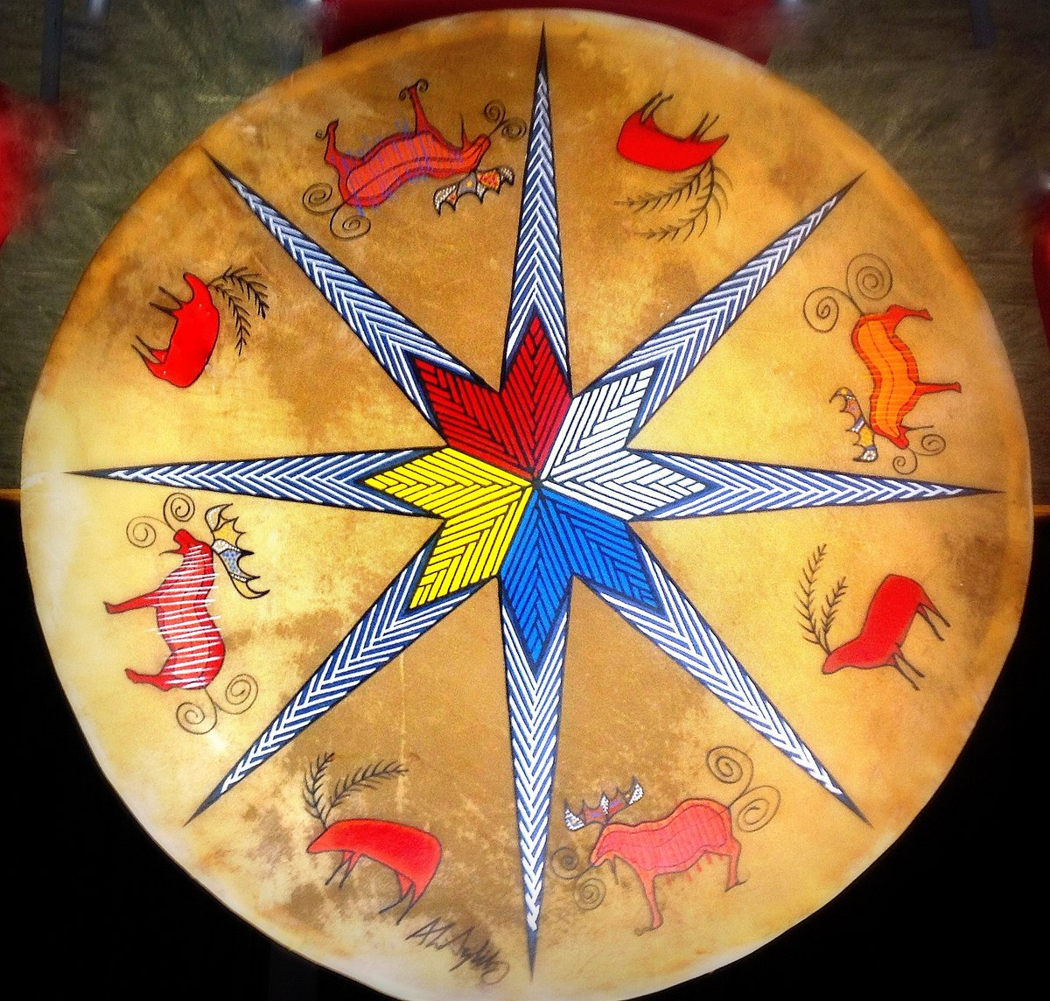
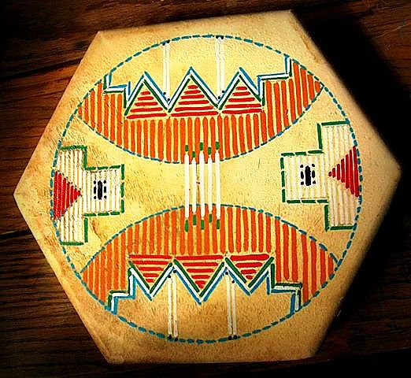
Alan Syliboy (Truro, Mi'kma'ki)
Drum series
ongoing

Slide 10
Work in progress
በሂደት ላይ ያለ ስራ
العمل قيد التقدم
Treball en curs
正在进行的工作
کار در حال انجام است
कार्य प्रगति पर है
進行中
진행 중인 작업
Kar berdewam e
Trabalho em andamento
ਕੰਮ ਚੱਲ ਰਿਹਾ ਹੈ
Работа в процессе
Shaqada ayaa socota
Trabajo en progreso
Kazi inaendelea
Kasalukuyang ginagawa
Çalışma devam ediyor
Робота в процесі
Công việc đang tiến hành
Notes:
Current Art 10 languages in two columns, Summer 2025 generated on 9/27/2025
Work in progress
===
shqiptare - Albanian
Puna në vazhdim
አማርኛ - Amharic
በሂደት ላይ ያለ ስራ
عربي - Arabic
العمل قيد التقدم
հայերեն - Armenian
Աշխատանքն ընթացքի մեջ է
Català - Catalan
Treball en curs
中文 - Chinese
正在进行的工作
Nederlands - Dutch
Werk in uitvoering
فارسی - Farsi
کار در حال انجام است
Français - French
Travaux en cours
Deutsch - German
In Arbeit
ગુજરાતી - Gujarati
કામ ચાલુ છે
हिंदी - Hindi
कार्य प्रगति पर है
Italiano - Italian
Lavori in corso
日本語 - Japanese
進行中
한국어 - Korean
진행 중인 작업
Kurdî - Kurdish
Kar berdewam e
Melayu - Malay
Kerja sedang berjalan
മലയാളം - Malayalam
പണി പുരോഗമിക്കുന്നു
नेपाली - Nepali
काम भइरहेको छ
پښتو - Pashto
کار روان دی
Português - Portuguese
Trabalho em andamento
ਪੰਜਾਬੀ - Punjabi
ਕੰਮ ਚੱਲ ਰਿਹਾ ਹੈ
Русский - Russian
Работа в процессе
српски - Serbian
Радови у току
Soomaali - Somali
Shaqada ayaa socota
Español - Spanish
Trabajo en progreso
basa Sunda - Sundanese
Gawé dina kamajuan
kiswahili - Swahili
Kazi inaendelea
svenska - Swedish
Arbete pågår
Tagalog
Kasalukuyang ginagawa
தமிழ் - Tamil
வேலை நடந்து கொண்டிருக்கிறது
แบบไทย - Thai
งานที่กำลังดำเนินการอยู่
Türkçe - Turkish
Çalışma devam ediyor
Українська - Ukrainian
Робота в процесі
اردو - Urdu
کام جاری ہے۔
Tiếng Việt - Vietnamese
Công việc đang tiến hành

Slide 11
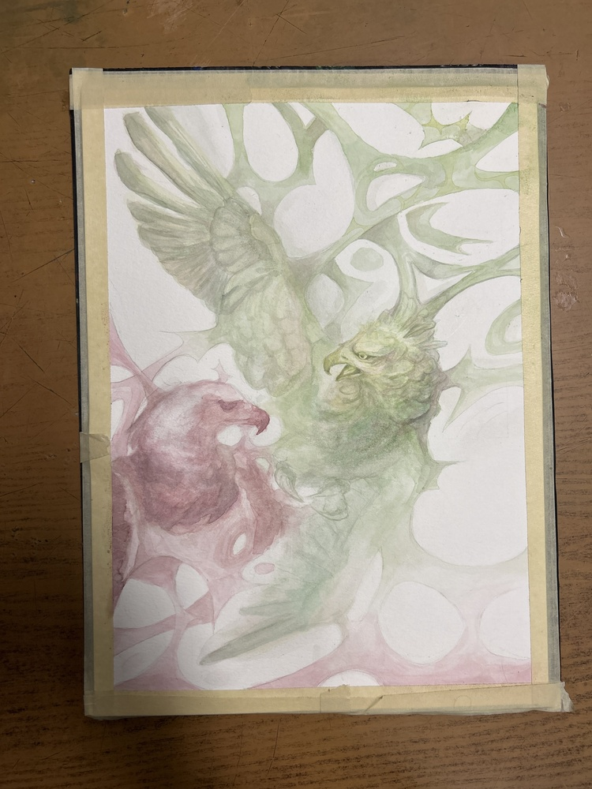
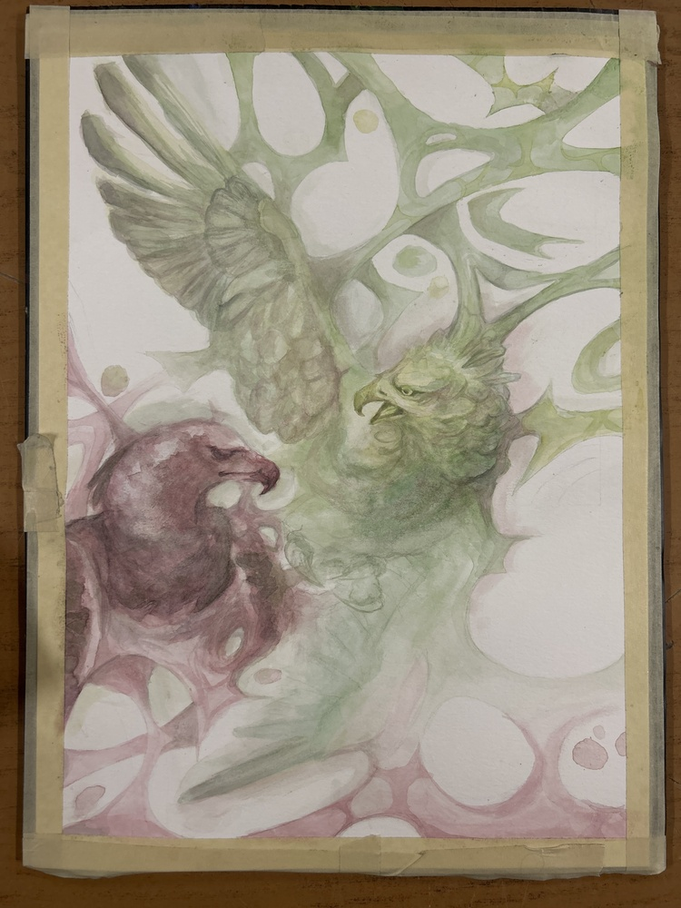
Kenley Frausell at Sackville High, Monday, November 24th

Slide 12
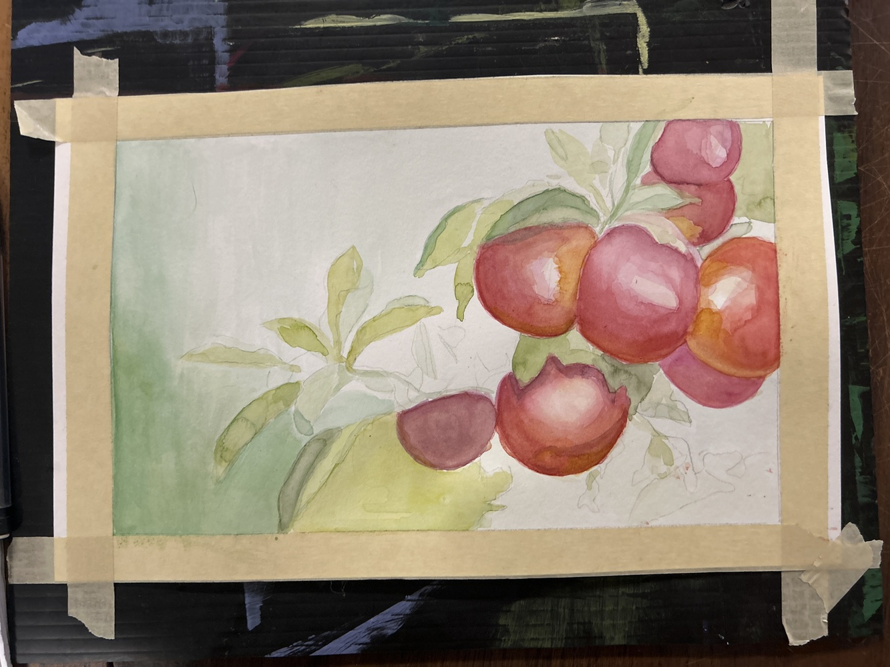
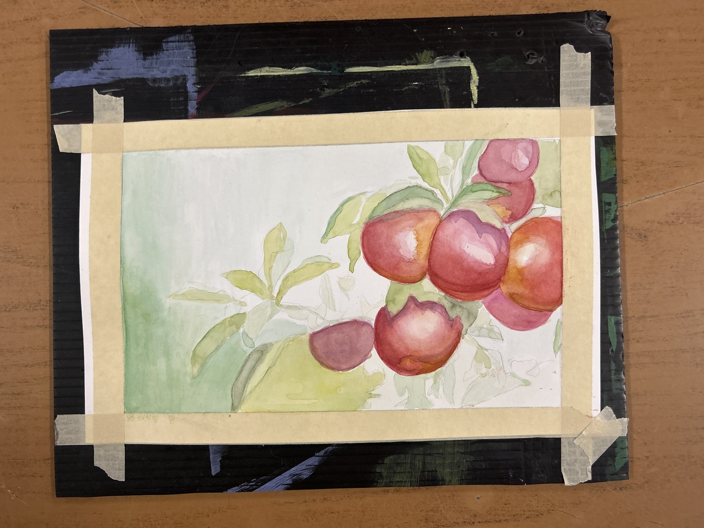
Olesia Bilash at Sackville High, Monday, November 24th

Slide 13
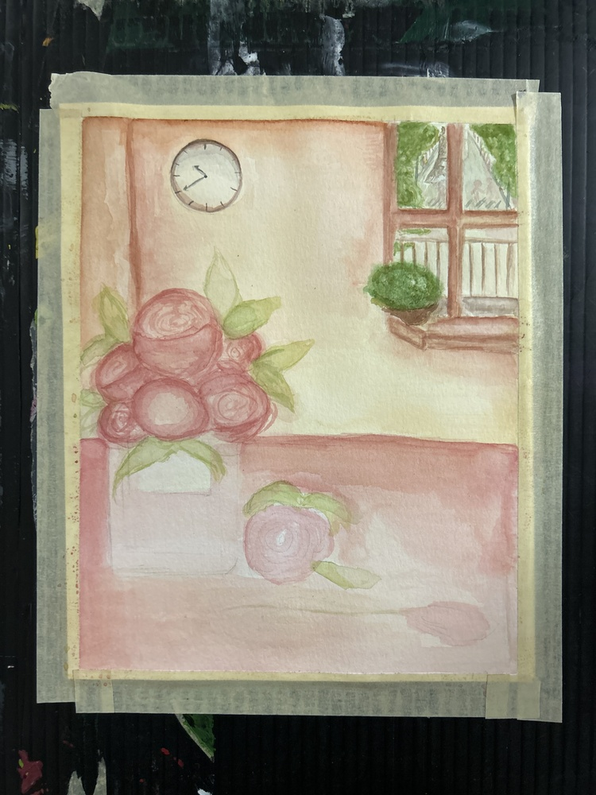
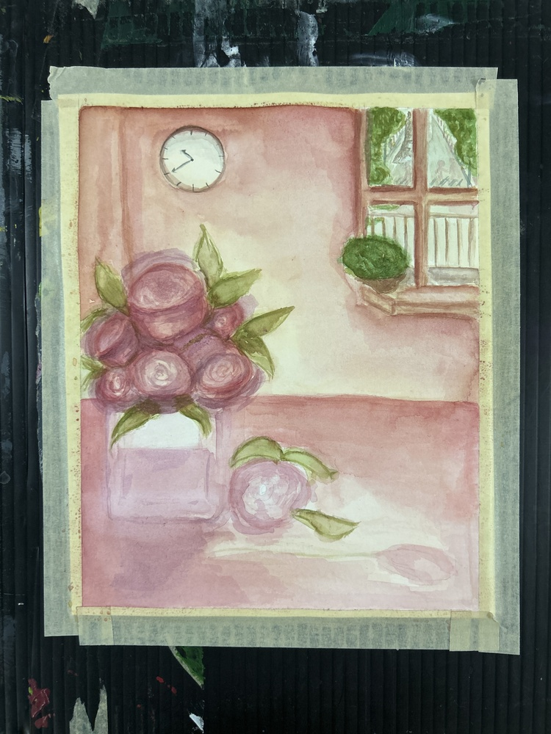
Kateryna Bilash at Sackville High, Monday, November 24th

Slide 14
What is their current strength? 💪🏼
👁️Observation and realism💪🏼
🖌️colour mixing and brushwork💪🏼
🖼️Composition and
🌈 Colour scheme💪🏼
አሁን ያላቸው ጥንካሬ ምን ያህል ነው?
ما هي قوتهم الحالية؟
Quina és la seva força actual?
他们目前的实力如何？
قدرت فعلی آنها چیست؟
उनकी वर्तमान ताकत क्या है?
彼らの現在の強さはどのくらいですか？
그들의 현재 강점은 무엇인가?
Hêza wan a niha çi ye?
Qual é a sua força atual?
ਉਨ੍ਹਾਂ ਦੀ ਮੌਜੂਦਾ ਤਾਕਤ ਕੀ ਹੈ?
Какова их нынешняя сила?
Waa maxay xooggooda hadda?
¿Cuál es su fuerza actual?
Nguvu zao za sasa ni zipi?
Ano ang kanilang kasalukuyang lakas?
Şu anki güçleri ne kadar?
Яка їхня поточна сила?
Sức mạnh hiện tại của họ là gì?
Notes:
Current Art 10 languages next to English, Summer 2025 generated on 11/22/2025
What is their current strength?
===
shqiptare - Albanian
Cila është forca e tyre aktuale?
አማርኛ - Amharic
አሁን ያላቸው ጥንካሬ ምን ያህል ነው?
عربي - Arabic
ما هي قوتهم الحالية؟
հայերեն - Armenian
Ո՞րն է նրանց ներկայիս ուժը։
Català - Catalan
Quina és la seva força actual?
中文 - Chinese
他们目前的实力如何？
Nederlands - Dutch
Wat is hun huidige kracht?
فارسی - Farsi
قدرت فعلی آنها چیست؟
Français - French
Quelle est leur force actuelle ?
Deutsch - German
Wie stark sind sie aktuell?
ગુજરાતી - Gujarati
તેમની હાલની તાકાત કેટલી છે?
हिंदी - Hindi
उनकी वर्तमान ताकत क्या है?
Italiano - Italian
Qual è la loro forza attuale?
日本語 - Japanese
彼らの現在の強さはどのくらいですか？
한국어 - Korean
그들의 현재 강점은 무엇인가?
Kurdî - Kurdish
Hêza wan a niha çi ye?
Melayu - Malay
Apakah kekuatan mereka sekarang?
മലയാളം - Malayalam
അവരുടെ ഇപ്പോഴത്തെ ശക്തി എന്താണ്?
नेपाली - Nepali
उनीहरूको हालको शक्ति के हो?
پښتو - Pashto
د دوی اوسنی ځواک څومره دی؟
Português - Portuguese
Qual é a sua força atual?
ਪੰਜਾਬੀ - Punjabi
ਉਨ੍ਹਾਂ ਦੀ ਮੌਜੂਦਾ ਤਾਕਤ ਕੀ ਹੈ?
Русский - Russian
Какова их нынешняя сила?
српски - Serbian
Колика је њихова тренутна снага?
Soomaali - Somali
Waa maxay xooggooda hadda?
Español - Spanish
¿Cuál es su fuerza actual?
basa Sunda - Sundanese
Naon kakuatan maranéhanana ayeuna?
kiswahili - Swahili
Nguvu zao za sasa ni zipi?
svenska - Swedish
Vad är deras nuvarande styrka?
Tagalog
Ano ang kanilang kasalukuyang lakas?
தமிழ் - Tamil
அவர்களின் தற்போதைய பலம் என்ன?
แบบไทย - Thai
ความแข็งแกร่งของพวกเขาตอนนี้เป็นอย่างไรบ้าง?
Türkçe - Turkish
Şu anki güçleri ne kadar?
Українська - Ukrainian
Яка їхня поточна сила?
اردو - Urdu
ان کی موجودہ طاقت کیا ہے؟
Tiếng Việt - Vietnamese
Sức mạnh hiện tại của họ là gì?

Slide 15
👁️ Observation and realism 💪🏼

Slide 16
🖌️ colour mixing and brushwork 💪🏼

Slide 17
🖼️ Composition and 🌈 Colour scheme💪🏼

Slide 18
💪🏽 Realistic drawing skills
🌱 greater sense of depth
💪🏽 Realistic drawing skills
🌱 fuller composition
💪🏽 Sense of depth
🌱 fuller composition
💪🏽 Sense of depth
🌱 closer observation
💪🏽 Composition
🌱 greater sense of depth
💪🏽 Composition
🌱 closer observation

Slide 19
💪🏽 Realism/observation
💪🏽 Painting skills
💪🏽 Composition

Slide 20
💪🏽 Realism/observation
💪🏽 Painting skills

Slide 21
💪🏽 Realism/observation

Slide 22
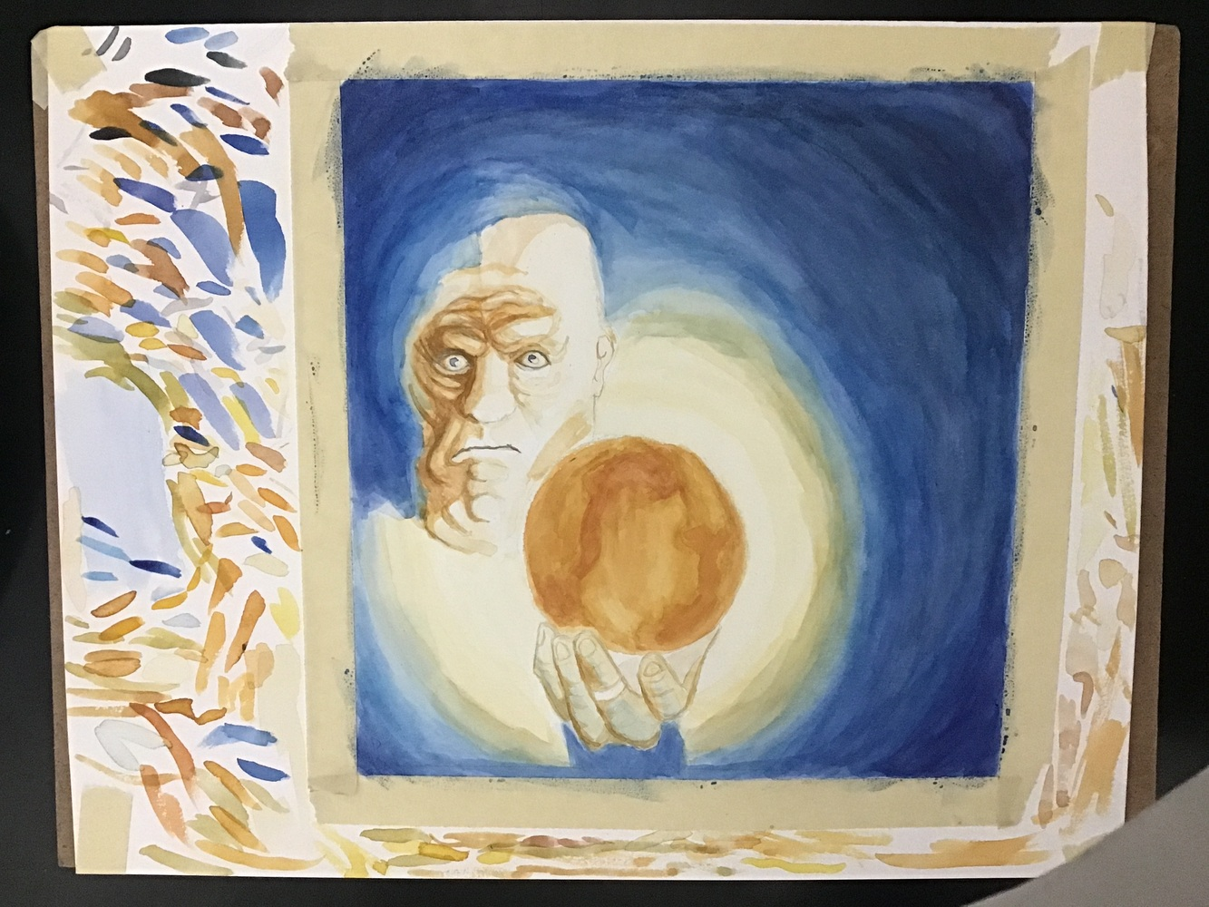
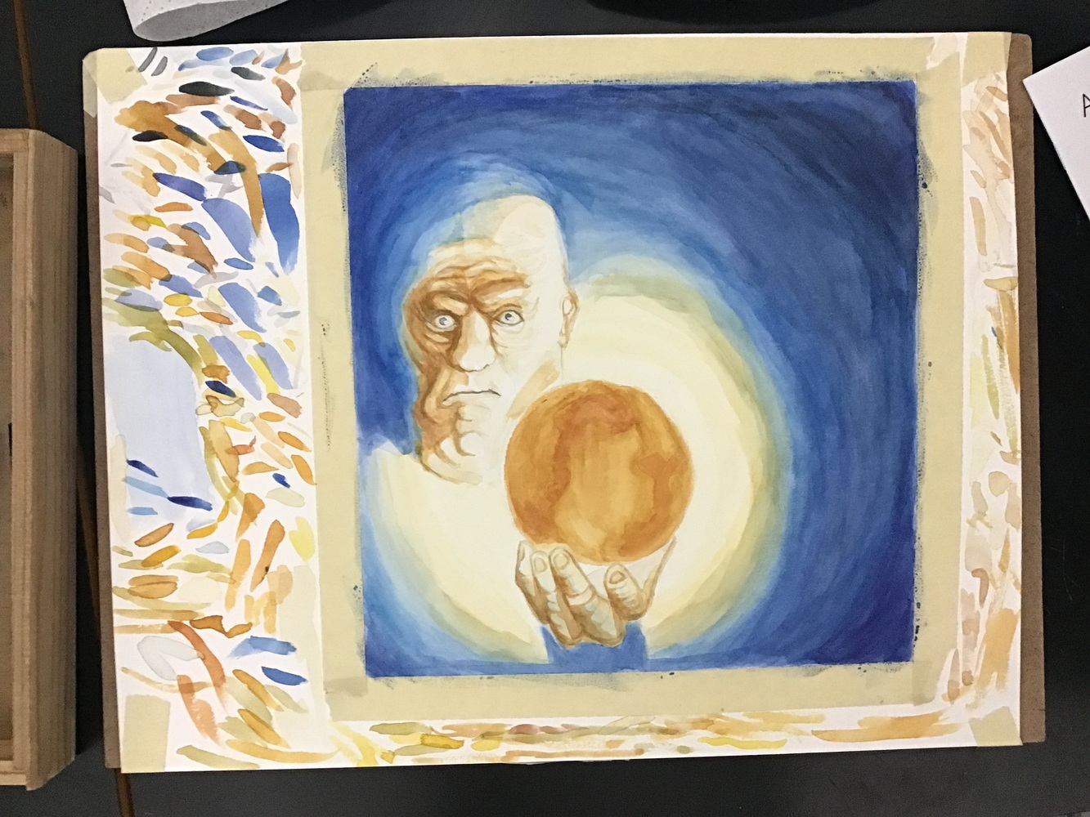
👁️ Observation and realism 💪🏼
Sam Gomez at Citadel High, Monday, November 24th - Black Cat

Slide 23
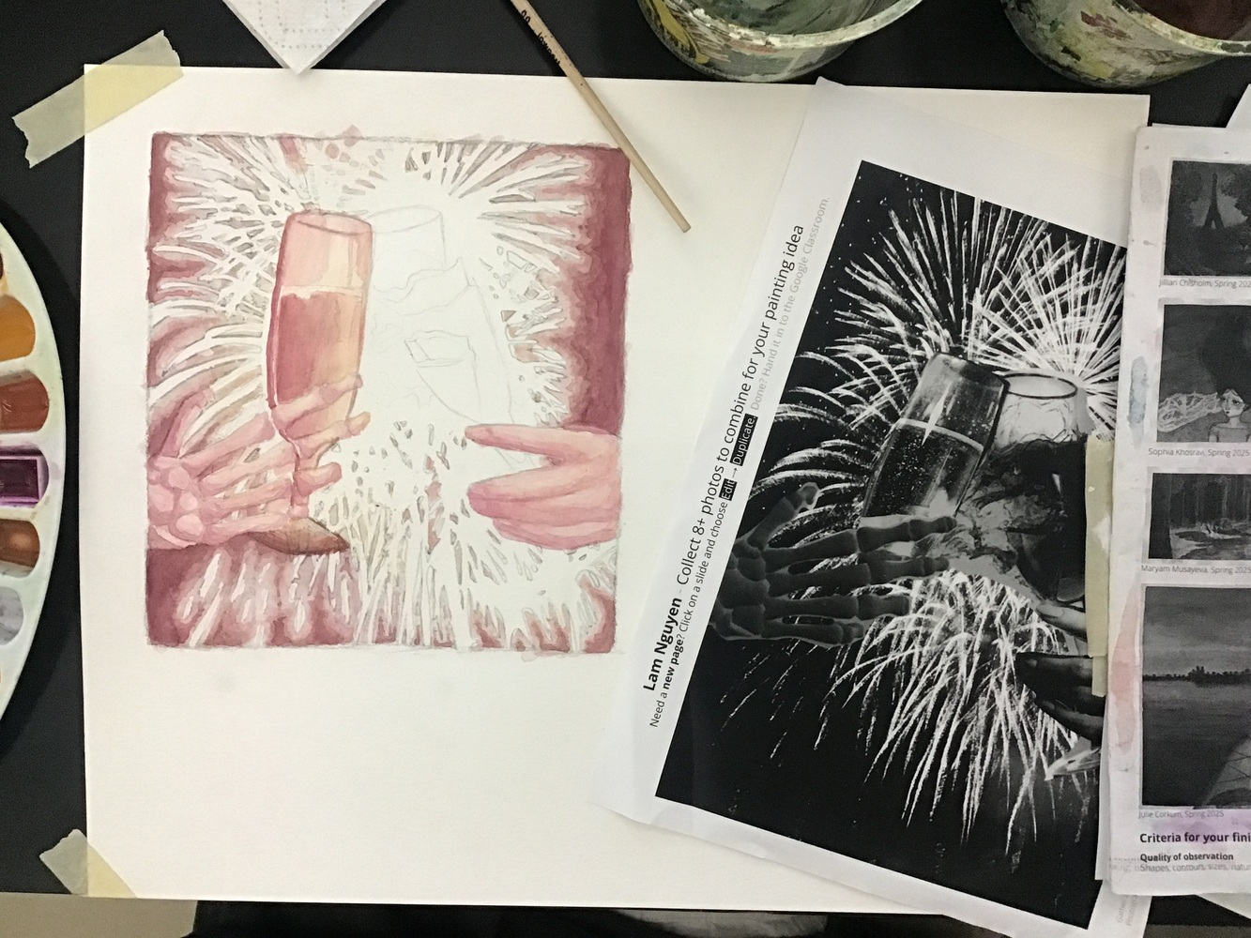
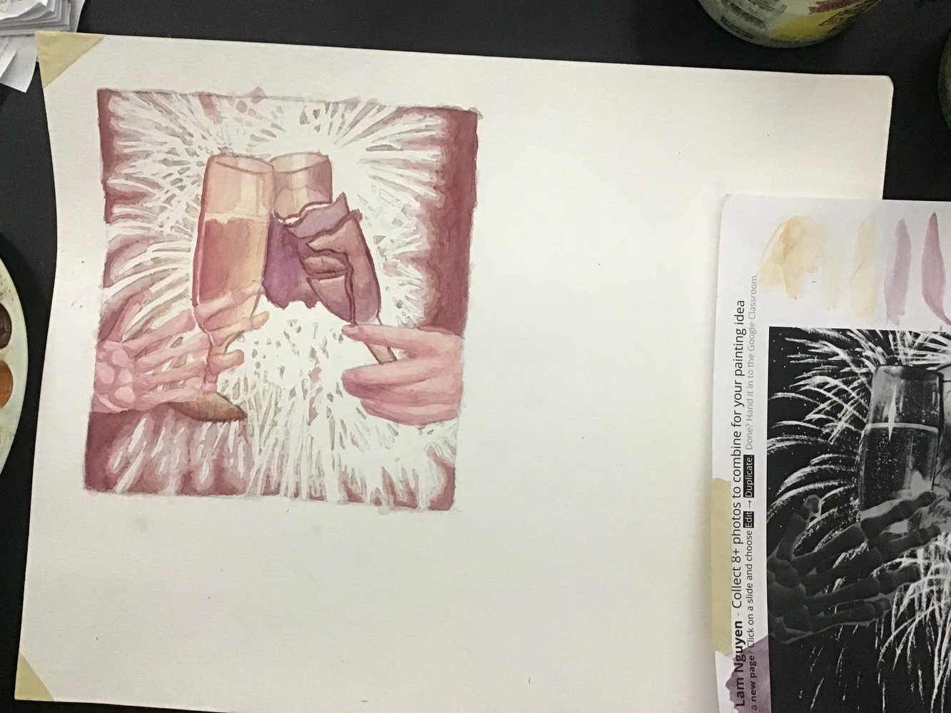
🖼️ Composition and 🌈 Colour scheme💪🏼
Lam Nguyen at Citadel High, Monday, November 24th - Chicken

Slide 24
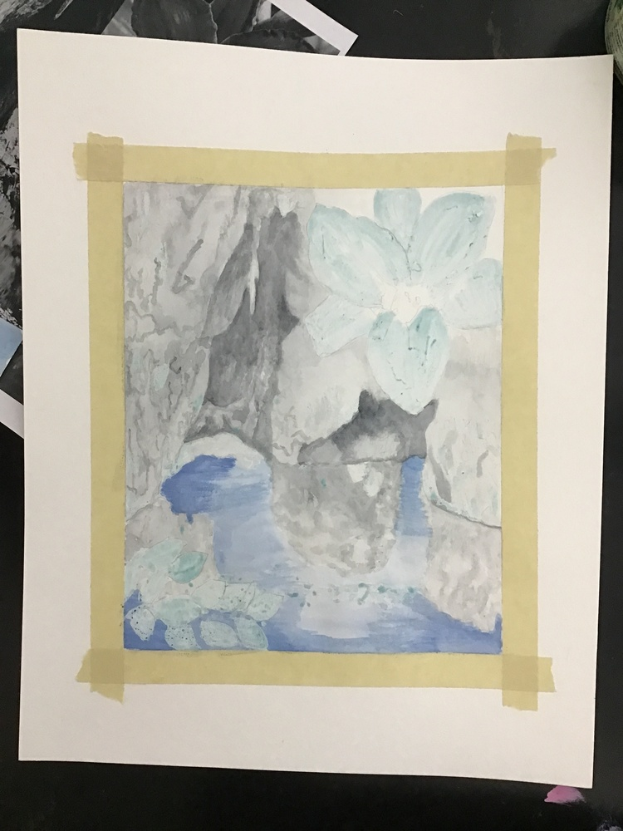
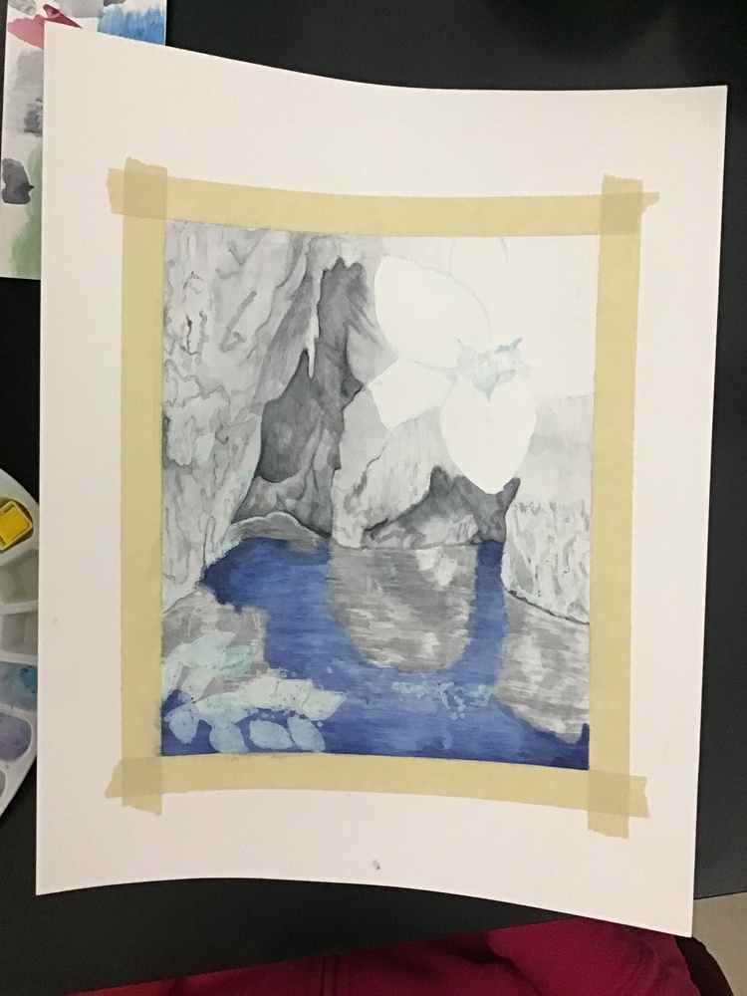
👁️ Observation and realism 💪🏼
Tinevimbo Makura at Citadel High, Monday, November 24th - Chicken

Slide 25
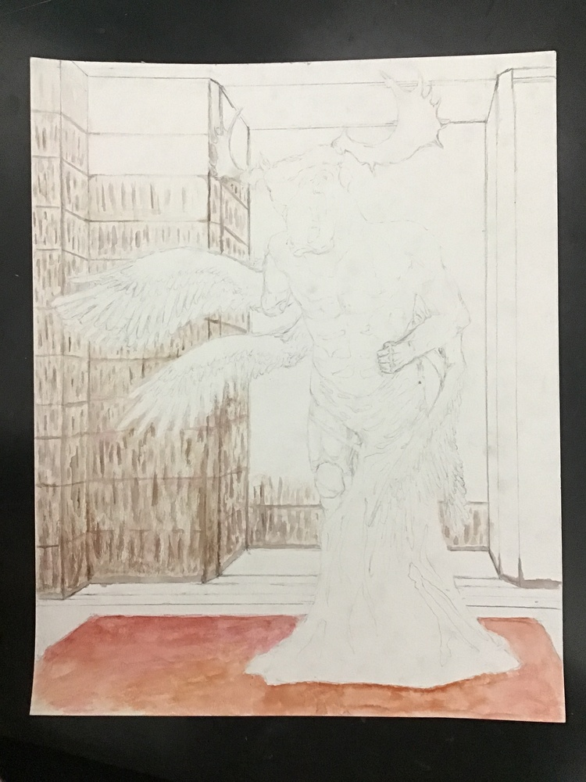
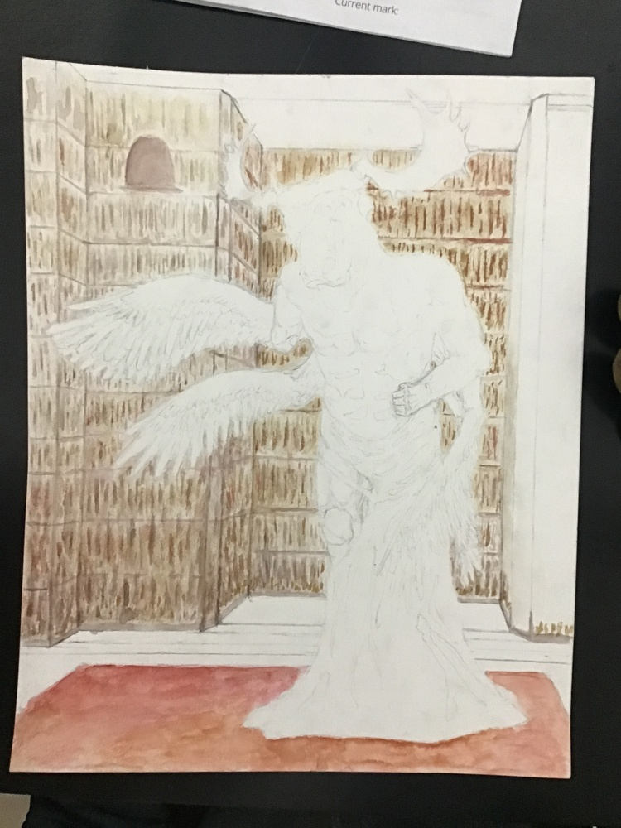
🖌️ colour mixing and brushwork 💪🏼
Lochie Forde at Citadel High, Monday, November 24th - Black Cat

Slide 26
Work-in-progress photos taken so far
Photos and goals for Drapak's
Team Chicken
እስካሁን የተነሱ በሂደት ላይ ያሉ ፎቶዎች
صور العمل قيد التقدم التي تم التقاطها حتى الآن
Fotos en curs fetes fins ara
迄今为止拍摄的施工进度照片
عکس های در حال انجام کار گرفته شده تا کنون
अब तक ली गई कार्य-प्रगति की तस्वीरें
これまでに撮影した作業中の写真
지금까지 촬영한 작업 진행 사진
Wêneyên xebatê yên heta niha hatine kişandin
Fotos do trabalho em andamento tiradas até agora
ਹੁਣ ਤੱਕ ਲਈਆਂ ਗਈਆਂ ਵਰਕ-ਇਨ-ਪ੍ਰਗਤੀ ਵਾਲੀਆਂ ਫੋਟੋਆਂ
Фотографии в процессе работы, сделанные на данный момент
Sawirada shaqada oo la qaaday ilaa hadda
Fotos del trabajo en progreso tomadas hasta ahora
Picha zinazoendelea zilizopigwa hadi sasa
Mga larawang ginagawa sa ngayon
Şu ana kadar çekilmiş, yapım aşamasındaki fotoğraflar
На даний момент зроблено незавершені фотографії
Những bức ảnh đang trong quá trình thực hiện được chụp cho đến nay
⭐ Advait Abhilash
⭐ Zi'aez Allison
⭐ Peter Azhagiri
Covenant Bassey 📷📷📷📷📷📷
Matthew Bowdridge 📷📷📷📷📷📷
Gabriel Carvalho Cardoso 📷📷✏️✏️✏️✏️
Trey Carvery ✏️✏️
Ken Declaro 📷📷📷📷
Autumn DeGiobbi 📷📷📷✏️✏️✏️
⭐ Adella Finnamore
Margo Flynn 📷📷📷📷✏️✏️✏️
Kieran Forbes-Tan 📷📷📷📷✏️✏️✏️
Ronan Furlong 📷📷📷
⭐ Hala Khalaf
Tyson Lafitte 📷📷✏️✏️✏️
Tinevimbo Makura 📷📷📷✏️✏️✏️✏️
Mohammad Malahfji 🥺
Kit McCormack 📷📷📷📷📷📷
Harrison Morash 📷📷📷📷📷📷
⭐ Lam Nguyen
⭐ Bayden Noble
Zyaira Owen 🥺
Harmony Parker-Paul ✏️✏️✏️
Arad Ranjbar 📷📷📷📷✏️
Ryan Rice 📷✏️✏️✏️
⭐ Mila Sahmarani
Yejun Shin 📷📷📷📷
Hayden Theriault 📷📷📷📷📷
Bianca Thompson-Hill 📷📷📷
⭐ Ayla Williams

Slide 27
Every work-in-progress photo counts towards your goal-setting mark
📷→✏️
እያንዳንዱ በሂደት ላይ ያለ ፎቶ ወደ ግብ ማቀናበሪያ ምልክትዎ ይቆጠራል
كل صورة قيد التنفيذ تُحتسب ضمن هدفك المحدد
Cada foto de treball en curs compta per a la teva marca d'objectius
每张正在制作的照片都计入你的目标设定分数
هر عکس در حال انجام، در راستای هدف تعیین‌شده‌ی شما محسوب می‌شود.
प्रत्येक कार्य-प्रगति फ़ोटो आपके लक्ष्य-निर्धारण चिह्न में गिनी जाती है
作業中の写真はすべて目標達成にカウントされます
진행 중인 모든 사진은 목표 설정에 반영됩니다.
Her wêneyek di xebata berdewam de ji bo destnîşankirina armanca we tê hesibandin
Cada foto do trabalho em andamento conta para sua meta de definição de metas
ਹਰੇਕ ਕੰਮ-ਅਧੀਨ ਫੋਟੋ ਤੁਹਾਡੇ ਟੀਚੇ ਨੂੰ ਪੂਰਾ ਕਰਨ ਲਈ ਗਿਣੀ ਜਾਂਦੀ ਹੈ
Каждая фотография в процессе работы учитывается при постановке цели.
Sawir kasta oo shaqada ku jira wuxuu ku xisaabtamayaa calaamadda yool-dejinta
Cada foto del trabajo en progreso cuenta para alcanzar tu objetivo.
Kila picha inayoendelea inahesabiwa katika alama yako ya kuweka lengo
Ang bawat work-in-progress na larawan ay binibilang sa iyong marka sa pagtatakda ng layunin
Çalışma aşamasındaki her fotoğraf, hedef belirleme hedefinize ulaşmanıza katkıda bulunur
Кожне фото в процесі роботи зараховується для досягнення вашої мети
Mỗi bức ảnh đang trong quá trình thực hiện đều được tính vào mục tiêu bạn đặt ra
Notes:
Current Art 10 languages next to English, Summer 2025 generated on 10/26/2025
Every work-in-progress photo counts towards your goal-setting mark
===
shqiptare - Albanian
Çdo foto në proces pune llogaritet drejt vendosjes së qëllimit tuaj
አማርኛ - Amharic
እያንዳንዱ በሂደት ላይ ያለ ፎቶ ወደ ግብ ማቀናበሪያ ምልክትዎ ይቆጠራል
عربي - Arabic
كل صورة قيد التنفيذ تُحتسب ضمن هدفك المحدد
հայերեն - Armenian
Յուրաքանչյուր ընթացիկ լուսանկար կարևոր է ձեր նպատակին հասնելու համար
Català - Catalan
Cada foto de treball en curs compta per a la teva marca d'objectius
中文 - Chinese
每张正在制作的照片都计入你的目标设定分数
Nederlands - Dutch
Elke foto die nog in ontwikkeling is, telt mee voor het behalen van je doelstelling
فارسی - Farsi
هر عکس در حال انجام، در راستای هدف تعیین‌شده‌ی شما محسوب می‌شود.
Français - French
Chaque photo en cours de réalisation compte pour votre objectif de définition d'objectifs
Deutsch - German
Jedes Work-in-Progress-Foto zählt zu Ihrer Zielsetzungsnote
ગુજરાતી - Gujarati
દરેક ચાલુ કાર્યનો ફોટો તમારા ધ્યેય-નિર્માણમાં ગણાય છે.
हिंदी - Hindi
प्रत्येक कार्य-प्रगति फ़ोटो आपके लक्ष्य-निर्धारण चिह्न में गिनी जाती है
Italiano - Italian
Ogni foto in lavorazione conta per il raggiungimento del tuo obiettivo
日本語 - Japanese
作業中の写真はすべて目標達成にカウントされます
한국어 - Korean
진행 중인 모든 사진은 목표 설정에 반영됩니다.
Kurdî - Kurdish
Her wêneyek di xebata berdewam de ji bo destnîşankirina armanca we tê hesibandin
Melayu - Malay
Setiap foto yang sedang dalam proses dikira dalam tanda penetapan matlamat anda
മലയാളം - Malayalam
നിങ്ങളുടെ ജോലി പുരോഗമിക്കുന്ന ഓരോ ഫോട്ടോയും നിങ്ങളുടെ ലക്ഷ്യ നിർണ്ണയ മാർക്കിലേക്ക് കണക്കാക്കും.
नेपाली - Nepali
प्रत्येक प्रगतिमा रहेको तस्बिरले तपाईंको लक्ष्य निर्धारणमा योगदान पुर्‍याउँछ।
پښتو - Pashto
هر کار روان عکس ستاسو د هدف ټاکلو لپاره حساب کیږي
Português - Portuguese
Cada foto do trabalho em andamento conta para sua meta de definição de metas
ਪੰਜਾਬੀ - Punjabi
ਹਰੇਕ ਕੰਮ-ਅਧੀਨ ਫੋਟੋ ਤੁਹਾਡੇ ਟੀਚੇ ਨੂੰ ਪੂਰਾ ਕਰਨ ਲਈ ਗਿਣੀ ਜਾਂਦੀ ਹੈ
Русский - Russian
Каждая фотография в процессе работы учитывается при постановке цели.
српски - Serbian
Свака фотографија у току рада доприноси вашем циљу
Soomaali - Somali
Sawir kasta oo shaqada ku jira wuxuu ku xisaabtamayaa calaamadda yool-dejinta
Español - Spanish
Cada foto del trabajo en progreso cuenta para alcanzar tu objetivo.
basa Sunda - Sundanese
Saban poto anu nuju lumangsung diitung kana tanda netepkeun tujuan anjeun
kiswahili - Swahili
Kila picha inayoendelea inahesabiwa katika alama yako ya kuweka lengo
svenska - Swedish
Varje foto av pågående arbete räknas mot ditt målsättningsbetyg
Tagalog
Ang bawat work-in-progress na larawan ay binibilang sa iyong marka sa pagtatakda ng layunin
தமிழ் - Tamil
ஒவ்வொரு செயல்பாட்டில் உள்ள புகைப்படமும் உங்கள் இலக்கை நிர்ணயிக்கும் குறியை நோக்கி கணக்கிடப்படும்.
แบบไทย - Thai
รูปถ่ายทุกรูปที่ยังอยู่ระหว่างดำเนินการจะนับรวมในการตั้งเป้าหมายของคุณ
Türkçe - Turkish
Çalışma aşamasındaki her fotoğraf, hedef belirleme hedefinize ulaşmanıza katkıda bulunur
Українська - Ukrainian
Кожне фото в процесі роботи зараховується для досягнення вашої мети
اردو - Urdu
ہر کام جاری تصویر کا شمار آپ کے ہدف کے تعین کے نشان میں ہوتا ہے۔
Tiếng Việt - Vietnamese
Mỗi bức ảnh đang trong quá trình thực hiện đều được tính vào mục tiêu bạn đặt ra

Slide 29
Painting Calendar
Marks go live | Hand in depth drawing | Skill builders for painting | 30 | Last day to hand in depth drawings Halloween
3 | 4 | 5 | 6 | Start idea development
10 | Remembrance Day | Marks go live | 13 | 14
Start the good copy Report cards | 18 | First layer | 20 | Additional layers
Art history analysis | 25 | Refinement & Peer feedback | 27 | Hand in day for paintings
Clay project |  | Last day to hand in paintings | PD day / parent teacher

Slide 30
Painting timeline
1 | 2 | 3 | 4 | 5 | 6 | 7 | 1 | 2 | 3 | 4 | 5 | 1 | 2 | 3 | 4 | 5 | 6 | 7 | 8 | 9 | 10
Skill building የችሎታ ግንባታ بناء المهارات Desenvolupament d'habilitats 技能培养 مهارت سازی कौशल विकास スキル構築 기술 구축 Avakirina jêhatîbûnê Desenvolvimento de habilidades ਹੁਨਰ ਨਿਰਮਾਣ Развитие навыков Dhisidda xirfadda Desarrollo de habilidades Ujenzi wa ujuzi Pagbuo ng kasanayan Beceri geliştirme Розвиток навичок Xây dựng kỹ năng |  |  |  |  |  |  | Idea development የሃሳብ እድገት تطوير الفكرة Desenvolupament d'idees 创意开发 توسعه ایده विचार विकास アイデア開発 아이디어 개발 Pêşxistina ramanan Desenvolvimento de ideias ਵਿਚਾਰ ਵਿਕਾਸ Развитие идеи Horumarinta fikradda Desarrollo de ideas Maendeleo ya mawazo Pagbuo ng ideya Fikir geliştirme Розробка ідеї Phát triển ý tưởng |  |  |  |  | Drawing መሳል رسم Dibuix 绘画 طراحی चित्रकला 描画 그림 Xet Desenho ਡਰਾਇੰਗ Рисунок Sawirid Dibujo Kuchora Pagguhit Çizim Малювання Vẽ |  | First layer የመጀመሪያው ንብርብር الطبقة الأولى Primera capa 第一层 لایه اول पहली सतह 最初の層 첫 번째 레이어 Qata yekem Primeira camada ਪਹਿਲੀ ਪਰਤ Первый слой Lakabka kowaad Primera capa Safu ya kwanza Unang layer Birinci katman Перший шар Lớp đầu tiên |  | Additional layers ተጨማሪ ንብርብሮች طبقات إضافية Capes addicionals 附加层 لایه‌های اضافی अतिरिक्त परतें 追加レイヤー 추가 레이어 Qatên zêde Camadas adicionais ਵਾਧੂ ਪਰਤਾਂ Дополнительные слои Lakabyo dheeri ah Capas adicionales Tabaka za ziada Mga karagdagang layer Ek katmanlar Додаткові шари Các lớp bổ sung |  |  |  | Adjustment ማስተካከል تعديل Ajust 调整 تنظیم समायोजन 調整 조정 Lêanî Ajuste ਸਮਾਯੋਜਨ Корректирование Toosinta Ajuste Marekebisho Pagsasaayos Ayarlama Коригування Điều chỉnh
Notes:
Record Art 10 translations in notes only, waiting to automatically translate
Painting timeline: Skill building, idea development, drawing, first layer, additional layers, adjustement
===
عربي - Arabic
بناء المهارات
中文 - Chinese
技能培养
한국어 - Korean
스킬 빌딩
Tagalog
Pagbuo ng kasanayan
Українська - Ukrainian
Формування навичок
shqiptare - Albanian
Ndërtimi i aftësive
հայերեն - Armenian
Հմտությունների ձևավորում
Nederlands - Dutch
Vaardigheid opbouwen
Français - French
Développement de compétences
Deutsch - German
Kompetenzaufbau
فارسی - Farsi
مهارت سازی
ગુજરાતી - Gujarati
કૌશલ્ય નિર્માણ
हिंदी - Hindi
कौशल विकास
हिंदी - Italiano
Sviluppo di abilità
日本語 - Japanese
スキルの構築
Kurdî - Kurdish
Avakirina jêhatîbûnê
नेपाली - Nepali
सीप निर्माण
پښتو - Pashto
د مهارتونو جوړول
ਪੰਜਾਬੀ - Punjabi
ਹੁਨਰ ਨਿਰਮਾਣ
Português - Portuguese
Desenvolvimento de habilidades
Русский - Russian
Развитие навыков
Soomaali - Somali
Dhisidda xirfadda
Español - Spanish
Desarrollo de habilidades
kiswahili - Swahili
Ujenzi wa ujuzi
தமிழ் - Tamil
திறன் வளர்ப்பு
แบบไทย - Thai
การสร้างทักษะ
Türkçe - Turkish
Beceri geliştirme
اردو - Urdu
ہنر کی عمارت
Tiếng Việt - Vietnamese
Xây dựng kỹ năng
Skill building
Idea development
Line drawing
First layer
Second layer
Adjustment
-
بناء المهارات
فكرة تطوير الفكرة
خط الرسم
الطبقة الأولى
طبقه ثانيه
تعديل
-
Ujenzi wa ujuzi.
Maendeleo ya wazo.
Mchoro wa Line.
Safu ya kwanza.
Safu ya pili
Marekebisho
-Dombo / -a
技能建设
理念发展
线绘图
第一层
第二层
调整
-
Gusali ng kasanayan
Pag-unlad ng ideya
Pagguhit ng linya
Unang layer.
Ikalawang layer.
Pagsasaayos
-
Construção de habilidades.
Desenvolvimento de ideia
Desenho de linha
Primeira camada
Segunda camada
Ajustamento
-
कौशल भवन
विचार विकास
रेखा रेखाचित्र
पहिलो तह
दोस्रो तह
समन्वय
-
Avahiya behreyê
Pêşveçûna Idea
Xeta xêzkirinê
Layer yekem
Layer Duyemîn
Lêanî
-
Desarrollo de habilidades
Desarrollo de ideas
Dibujo lineal
Primera capa
Segunda capa
Ajustamiento
-
기술 빌딩
아이디어 개발
라인 드로잉
첫 번째 층
두 번째 층
조정
-
Dhismaha xirfad
Horumarinta IDEA
Safka safka
Lakabka koowaad
Lakabka labaad
Isku hagaajinta
-
Fertigkeitsgebäude
Ideenentwicklung
Strichzeichnung
Erste Schicht
Zweite Schicht
Einstellung
-
スキルビルディング
アイデア開発
線画
第1層
第二層
調整
-
Kĩ năng xây dựng
Phát triển ý tưởng
Vẽ đường thẳng
Lớp đầu tiên
Lớp thứ hai
Điều chỉnh.
-
อาคารทักษะ
การพัฒนาความคิด
การวาดเส้น
ชั้นแรก
ชั้นที่สอง
การปรับ
-
ساخت مهارت
توسعه ایده
خط نقاشی
لایه اول
لایه دوم
تعدیل
-
Будівництво майстерності
Розвиток ідеї
Лінійний малюнок
Перший шар
Другий шар
Коригування
-
د مهارتونو ودانۍ
د نظر پرمختیا
ليکې
لومړی پرت
دوهم پرت
سمون
-
कौशल विकास
विचार विकास
रेखा चित्र
पहली सतह
दूसरी परत
समायोजन
-

Slide 31
Evaluation for the watercolour painting
Quality of observation: Careful detail, proportion, and shading with the goal of realism
Quality of painting technique: Excellent colour mixing, blending, brushwork, and texture
Composition: Creating a full, well-balanced, non-central composition with a clear colour scheme
የምልከታ ጥራት
جودة الملاحظة
Qualitat de l'observació
观察质量
کیفیت مشاهده
अवलोकन की गुणवत्ता
観察の質
관찰의 질
Kalîteya çavdêriyê
Qualidade da observação
ਨਿਰੀਖਣ ਦੀ ਗੁਣਵੱਤਾ
Качество наблюдения
Tayada fiirsashada
Calidad de la observación
Ubora wa uchunguzi
Kalidad ng pagmamasid
Gözlem kalitesi
Якість спостереження
Chất lượng quan sát
የቀለም ዘዴ ጥራት
جودة تقنية الرسم
Qualitat de la tècnica pictòrica
绘画技术的质量
کیفیت تکنیک نقاشی
चित्रकला तकनीक की गुणवत्ता
絵画技術の質
페인팅 기법의 품질
Kalîteya teknîka boyaxkirinê
Qualidade da técnica de pintura
ਪੇਂਟਿੰਗ ਤਕਨੀਕ ਦੀ ਗੁਣਵੱਤਾ
Качество техники живописи
Tayada farsamada rinjiyeynta
Calidad de la técnica de pintura
Ubora wa mbinu ya uchoraji
Kalidad ng pamamaraan ng pagpipinta
Boyama tekniğinin kalitesi
Якість техніки малювання
Chất lượng kỹ thuật sơn
ቅንብር እና የቀለም ዘዴ
التكوين ومخطط الألوان
Composició i esquema de colors
构图和配色方案
ترکیب‌بندی و طرح رنگی
रचना और रंग योजना
構成と配色
구성 및 색상 구성표
Pêkhate û şêwaza rengan
Composição e esquema de cores
ਰਚਨਾ ਅਤੇ ਰੰਗ ਸਕੀਮ
Композиция и цветовое решение
Halabuurka iyo nidaamka midabka
Composición y combinación de colores
Muundo na mpango wa rangi
Komposisyon at scheme ng kulay
Kompozisyon ve renk şeması
Композиція та колірна гама
Thành phần và bảng màu
Notes:
Record Art 10 translations in notes only, Summer 2025 generated on 10/26/2025
Evaluation for the watercolour painting: 1) Quality of observation: Careful detail, proportion, and shading with the goal of realism; 2) Quality of painting technique: Excellent colour mixing, blending, brushwork, and texture; 3) Composition: Creating a full, well-balanced, non-central composition with a clear colour scheme
===
shqiptare - Albanian
Vlerësimi për pikturën me akuarele: 1) Cilësia e vëzhgimit: Detaje, proporcione dhe hijezim i kujdesshëm me qëllim realizmin; 2) Cilësia e teknikës së pikturës: Përzierje, përzierje ngjyrash, punim me furçë dhe teksturë e shkëlqyer; 3) Kompozimi: Krijimi i një kompozimi të plotë, të ekuilibruar mirë, jo-qendror me një skemë të qartë ngjyrash.
አማርኛ - Amharic
የውሃ ቀለም ስእል ግምገማ: 1) የመመልከቻ ጥራት: በጥንቃቄ ዝርዝር, ተመጣጣኝ እና ጥላ ከእውነታው ግብ ጋር; 2) የማቅለም ቴክኒካል ጥራት: በጣም ጥሩ የቀለም ቅልቅል, ቅልቅል, ብሩሽ እና ሸካራነት; 3) ቅንብር፡- የጠራ የቀለም ዘዴ ያለው ሙሉ፣ ሚዛናዊ ያልሆነ ማዕከላዊ ቅንብር መፍጠር
عربي - Arabic
تقييم لوحة الألوان المائية: 1) جودة الملاحظة: تفاصيل دقيقة، وتناسب، وتظليل بهدف الواقعية؛ 2) جودة تقنية الرسم: خلط ممتاز للألوان، ودمجها، وضربات الفرشاة، والملمس؛ 3) التركيب: إنشاء تركيبة كاملة ومتوازنة وغير مركزية مع مخطط ألوان واضح
հայերեն - Armenian
Ջրաներկով նկարի գնահատումը՝ 1) Դիտարկման որակը՝ ուշադիր մանրամասներ, համամասնություններ և ստվերաներկեր՝ ռեալիզմի նպատակով։ 2) Նկարչական տեխնիկայի որակը՝ գերազանց գույների խառնուրդ, միաձուլում, վրձնի աշխատանք և հյուսվածք։ 3) Կոմպոզիցիա՝ լիարժեք, հավասարակշռված, ոչ կենտրոնացված կոմպոզիցիայի ստեղծում՝ հստակ գունային սխեմայով։
Català - Catalan
Avaluació de l'aquarel·la: 1) Qualitat de l'observació: Detall, proporció i ombrejat acurats amb l'objectiu del realisme; 2) Qualitat de la tècnica pictòrica: Excel·lent barreja de colors, fusió, pinzellada i textura; 3) Composició: Creació d'una composició completa, ben equilibrada i no central amb un esquema de color clar.
中文 - Chinese
水彩画的评价：1）观察质量：细致的细节、比例和阴影，以达到写实的目的；2）绘画技巧质量：出色的色彩混合、调和、笔触和纹理；3）构图：通过清晰的配色方案创造出完整、均衡、非中心的构图
Nederlands - Dutch
Beoordeling voor het aquarelschilderij: 1) Kwaliteit van de observatie: Zorgvuldige details, verhoudingen en schaduwen met het doel van realisme; 2) Kwaliteit van de schildertechniek: Uitstekende kleurmenging, -overvloeiing, penseelvoering en textuur; 3) Compositie: Het creëren van een volledige, goed uitgebalanceerde, niet-centrale compositie met een duidelijk kleurenschema
فارسی - Farsi
ارزیابی نقاشی آبرنگ: ۱) کیفیت مشاهده: جزئیات دقیق، تناسب و سایه‌زنی با هدف واقع‌گرایی؛ ۲) کیفیت تکنیک نقاشی: ترکیب، تلفیق، قلم‌مو و بافت عالی رنگ‌ها؛ ۳) ترکیب‌بندی: ایجاد یک ترکیب‌بندی کامل، متعادل و غیرمتمرکز با طرح رنگی واضح
Français - French
Évaluation de la peinture à l'aquarelle : 1) Qualité de l'observation : Détails, proportions et ombrages soignés dans un souci de réalisme ; 2) Qualité de la technique de peinture : Excellent mélange des couleurs, fusion, travail au pinceau et texture ; 3) Composition : Création d'une composition complète, bien équilibrée et non centrale avec une palette de couleurs claire
Deutsch - German
Bewertung des Aquarells: 1) Qualität der Beobachtung: Sorgfältige Detailgenauigkeit, Proportion und Schattierung mit dem Ziel des Realismus; 2) Qualität der Maltechnik: Hervorragende Farbmischung, Verschmelzung, Pinselführung und Textur; 3) Komposition: Erstellen einer vollständigen, ausgewogenen, nicht zentralen Komposition mit einem klaren Farbschema
ગુજરાતી - Gujarati
વોટરકલર પેઇન્ટિંગ માટે મૂલ્યાંકન: 1) અવલોકનની ગુણવત્તા: વાસ્તવવાદના ધ્યેય સાથે કાળજીપૂર્વક વિગતો, પ્રમાણ અને છાંયો; 2) પેઇન્ટિંગ તકનીકની ગુણવત્તા: ઉત્તમ રંગ મિશ્રણ, મિશ્રણ, બ્રશવર્ક અને ટેક્સચર; 3) રચના: સ્પષ્ટ રંગ યોજના સાથે સંપૂર્ણ, સારી રીતે સંતુલિત, બિન-કેન્દ્રીય રચના બનાવવી.
हिंदी - Hindi
जलरंग चित्रकला के लिए मूल्यांकन: 1) अवलोकन की गुणवत्ता: यथार्थवाद के लक्ष्य के साथ सावधानीपूर्वक विवरण, अनुपात और छायांकन; 2) चित्रकला तकनीक की गुणवत्ता: उत्कृष्ट रंग मिश्रण, सम्मिश्रण, ब्रशवर्क और बनावट; 3) रचना: एक स्पष्ट रंग योजना के साथ एक पूर्ण, अच्छी तरह से संतुलित, गैर-केंद्रीय रचना बनाना
Italiano - Italian
Valutazione del dipinto ad acquerello: 1) Qualità dell'osservazione: dettagli, proporzioni e ombreggiature accurati con l'obiettivo del realismo; 2) Qualità della tecnica pittorica: eccellente miscelazione dei colori, sfumatura, pennellata e consistenza; 3) Composizione: creazione di una composizione completa, ben bilanciata e non centrale con una chiara combinazione di colori
日本語 - Japanese
水彩画の評価：1）観察の質：写実性を目指した細部、比率、陰影の描写。2）絵画技術の質：優れた色の混合、ブレンド、筆遣い、質感。3）構成：明確な配色で、豊かでバランスの取れた、中心のない構成を作成すること。
한국어 - Korean
수채화 그림에 대한 평가: 1) 관찰의 질: 사실주의의 목표를 가진 세심한 디테일, 비율 및 음영; 2) 그림 기법의 질: 뛰어난 색상 혼합, 블렌딩, 붓놀림 및 질감; 3) 구성: 명확한 색상 구성표로 완전하고 균형 잡히고 중심이 없는 구성을 만듭니다.
Kurdî - Kurdish
Nirxandina boyaxa bi rengên avî: 1) Kalîteya çavdêriyê: Hûrgulî, rêje û siya bi baldarî bi armanca realîzmê; 2) Kalîteya teknîka boyaxkirinê: Tevlihevkirin, tevlihevkirin, firçe û tevnvîsa rengan a hêja; 3) Kompozîsyon: Afirandina kompozîsyonek tevahî, baş-hevseng, ne-navendî bi şemayek rengîn a zelal.
Melayu - Malay
Penilaian untuk lukisan cat air: 1) Kualiti pemerhatian: Perincian, perkadaran dan lorekan yang teliti dengan matlamat realisme; 2) Kualiti teknik lukisan: Pencampuran warna, pengadunan, kerja berus dan tekstur yang sangat baik; 3) Komposisi: Mencipta komposisi penuh, seimbang, bukan tengah dengan skema warna yang jelas
മലയാളം - Malayalam
വാട്ടർ കളർ പെയിന്റിംഗിനായുള്ള വിലയിരുത്തൽ: 1) നിരീക്ഷണത്തിന്റെ ഗുണനിലവാരം: റിയലിസം എന്ന ലക്ഷ്യത്തോടെ ശ്രദ്ധാപൂർവ്വമായ വിശദാംശങ്ങൾ, അനുപാതം, ഷേഡിംഗ്; 2) പെയിന്റിംഗ് ടെക്നിക്കിന്റെ ഗുണനിലവാരം: മികച്ച വർണ്ണ മിക്സിംഗ്, ബ്ലെൻഡിംഗ്, ബ്രഷ് വർക്ക്, ടെക്സ്ചർ; 3) രചന: വ്യക്തമായ വർണ്ണ സ്കീമുള്ള പൂർണ്ണവും സമതുലിതവും കേന്ദ്രീകൃതമല്ലാത്തതുമായ ഒരു രചന സൃഷ്ടിക്കൽ.
नेपाली - Nepali
पानी रंग चित्रकलाको मूल्याङ्कन: १) अवलोकनको गुणस्तर: यथार्थवादको लक्ष्यका साथ सावधानीपूर्वक विवरण, अनुपात र छायांकन; २) चित्रकला प्रविधिको गुणस्तर: उत्कृष्ट रंग मिश्रण, मिश्रण, ब्रशवर्क, र बनावट; ३) रचना: स्पष्ट रंग योजनाको साथ पूर्ण, राम्रो सन्तुलित, गैर-केन्द्रीय संरचना सिर्जना गर्ने।
پښتو - Pashto
د اوبو رنګ انځورګرۍ ارزونه: ۱) د مشاهدې کیفیت: د واقعیت پالنې هدف سره په احتیاط سره توضیحات، تناسب، او سیوري؛ ۲) د انځورګرۍ تخنیک کیفیت: غوره رنګ مخلوط کول، مخلوط کول، برش ورک، او جوړښت؛ ۳) جوړښت: د روښانه رنګ سکیم سره د بشپړ، ښه متوازن، غیر مرکزي ترکیب جوړول.
Português - Portuguese
Avaliação da pintura em aquarela: 1) Qualidade da observação: detalhes cuidadosos, proporção e sombreamento com o objetivo de realismo; 2) Qualidade da técnica de pintura: excelente mistura de cores, mesclagem, pincelada e textura; 3) Composição: criação de uma composição completa, bem equilibrada e não centralizada, com um esquema de cores claro
ਪੰਜਾਬੀ - Punjabi
ਵਾਟਰਕਲਰ ਪੇਂਟਿੰਗ ਲਈ ਮੁਲਾਂਕਣ: 1) ਨਿਰੀਖਣ ਦੀ ਗੁਣਵੱਤਾ: ਯਥਾਰਥਵਾਦ ਦੇ ਟੀਚੇ ਨਾਲ ਧਿਆਨ ਨਾਲ ਵੇਰਵੇ, ਅਨੁਪਾਤ ਅਤੇ ਛਾਂ; 2) ਪੇਂਟਿੰਗ ਤਕਨੀਕ ਦੀ ਗੁਣਵੱਤਾ: ਸ਼ਾਨਦਾਰ ਰੰਗ ਮਿਸ਼ਰਣ, ਮਿਸ਼ਰਣ, ਬੁਰਸ਼ਵਰਕ ਅਤੇ ਬਣਤਰ; 3) ਰਚਨਾ: ਇੱਕ ਸਪਸ਼ਟ ਰੰਗ ਸਕੀਮ ਦੇ ਨਾਲ ਇੱਕ ਪੂਰੀ, ਚੰਗੀ ਤਰ੍ਹਾਂ ਸੰਤੁਲਿਤ, ਗੈਰ-ਕੇਂਦਰੀ ਰਚਨਾ ਬਣਾਉਣਾ।
Русский - Russian
Оценка акварельной живописи: 1) Качество наблюдения: Тщательная проработка деталей, пропорций и теней с целью достижения реализма; 2) Качество техники живописи: Отличное смешение цветов, плавные переходы, работа кистью и фактура; 3) Композиция: Создание полной, сбалансированной, нецентральной композиции с четкой цветовой гаммой.
српски - Serbian
Оцена акварелног сликарства: 1) Квалитет посматрања: Пажљиво детаљисање, пропорције и сенчење са циљем реализма; 2) Квалитет технике сликања: Одлично мешање боја, претапање, рад четкицом и текстура; 3) Композиција: Стварање пуне, добро уравнотежене, нецентралне композиције са јасном шемом боја.
Soomaali - Somali
Qiimaynta rinjiyeynta midab-biyoodka: 1) Tayada fiirsashada: Faahfaahin taxaddar leh, saamiga, iyo hadhaynta leh yoolka dhabta ah; 2) Tayada farsamada rinjiyeynta: Isku-dhafka midabaynta, isku-dhafka, burushka, iyo texture; 3) Halabuurka: Abuuritaanka buuxa, dheelitiran, halabuur aan dhexe ahayn oo leh nidaam midab cad
Español - Spanish
Evaluación de la pintura de acuarela: 1) Calidad de la observación: Detalle cuidadoso, proporción y sombreado con el objetivo de realismo; 2) Calidad de la técnica de pintura: Excelente mezcla de colores, combinación, pincelada y textura; 3) Composición: Creación de una composición completa, bien equilibrada y no central con un esquema de color claro
basa Sunda - Sundanese
Evaluasi pikeun lukisan cat cai: 1) Kualitas observasi: Sacara rinci, proporsi, jeung shading kalawan udagan realisme; 2) Kualitas téknik lukisan: Alus warna campur kode, blending, brushwork, jeung tékstur; 3) Komposisi: Nyiptakeun komposisi lengkep, saimbang, non-sentral kalayan skéma warna anu jelas
kiswahili - Swahili
Tathmini ya uchoraji wa rangi ya maji: 1) Ubora wa uchunguzi: Maelezo ya uangalifu, uwiano, na kivuli kwa lengo la uhalisi; 2) Ubora wa mbinu ya uchoraji: Mchanganyiko bora wa rangi, kuchanganya, brashi, na texture; 3) Muundo: Kujenga utungaji kamili, wenye usawa, usio wa kati na mpango wa rangi wazi
svenska - Swedish
Utvärdering av akvarellmålningen: 1) Observationskvalitet: Noggranna detaljer, proportioner och skuggningar med målet att uppnå realism; 2) Målningsteknikens kvalitet: Utmärkt färgblandning, övergång, penseldrag och textur; 3) Komposition: Skapa en fyllig, välbalanserad, icke-central komposition med ett tydligt färgschema
Tagalog
Pagsusuri para sa pagpipinta ng watercolor: 1) Kalidad ng pagmamasid: Maingat na detalye, proporsyon, at pagtatabing sa layunin ng realismo; 2) Kalidad ng pamamaraan ng pagpipinta: Napakahusay na paghahalo ng kulay, paghahalo, brushwork, at texture; 3) Komposisyon: Paglikha ng buo, balanseng, hindi sentral na komposisyon na may malinaw na scheme ng kulay
தமிழ் - Tamil
நீர்வண்ண ஓவியத்திற்கான மதிப்பீடு: 1) கவனிப்பின் தரம்: யதார்த்தத்தை இலக்காகக் கொண்டு கவனமாக விவரம், விகிதம் மற்றும் நிழல்; 2) ஓவிய நுட்பத்தின் தரம்: சிறந்த வண்ண கலவை, கலவை, தூரிகை வேலைப்பாடு மற்றும் அமைப்பு; 3) கலவை: தெளிவான வண்ணத் திட்டத்துடன் முழுமையான, நன்கு சமநிலையான, மையமற்ற கலவையை உருவாக்குதல்.
แบบไทย - Thai
การประเมินภาพวาดสีน้ำ: 1) คุณภาพของการสังเกต: รายละเอียด สัดส่วน และการลงเงาที่พิถีพิถัน โดยมีเป้าหมายเพื่อความสมจริง 2) คุณภาพเทคนิคการวาดภาพ: การผสมสี การผสมผสาน การใช้แปรง และพื้นผิวที่ยอดเยี่ยม 3) องค์ประกอบ: การสร้างสรรค์องค์ประกอบที่สมบูรณ์ สมดุลดี และไม่เน้นที่จุดศูนย์กลางด้วยรูปแบบสีที่ชัดเจน
Türkçe - Turkish
Suluboya resim için değerlendirme: 1) Gözlem kalitesi: Gerçekçilik hedefiyle dikkatli ayrıntı, oran ve gölgelendirme; 2) Boyama tekniği kalitesi: Mükemmel renk karıştırma, harmanlama, fırça darbeleri ve doku; 3) Kompozisyon: Net bir renk şemasıyla tam, dengeli, merkezi olmayan bir kompozisyon oluşturma
Українська - Ukrainian
Оцінювання акварельної картини: 1) Якість спостереження: Ретельна деталізація, пропорції та тіні з метою реалізму; 2) Якість техніки малювання: Відмінне змішування кольорів, накладання, робота пензлем та текстура; 3) Композиція: Створення повної, збалансованої, нецентральної композиції з чіткою колірною гамою.
اردو - Urdu
واٹر کلر پینٹنگ کے لیے تشخیص: 1) مشاہدے کا معیار: حقیقت پسندی کے مقصد کے ساتھ تفصیل، تناسب، اور شیڈنگ؛ 2) پینٹنگ کی تکنیک کا معیار: بہترین رنگ ملانا، ملاوٹ، برش ورک، اور ساخت؛ 3) کمپوزیشن: ایک واضح رنگ سکیم کے ساتھ ایک مکمل، متوازن، غیر مرکزی ساخت بنانا
Tiếng Việt - Vietnamese
Đánh giá cho bức tranh màu nước: 1) Chất lượng quan sát: Cẩn thận với các chi tiết, tỷ lệ và đổ bóng với mục tiêu đạt được tính hiện thực; 2) Chất lượng kỹ thuật vẽ: Pha trộn màu sắc, cách dùng cọ và kết cấu tuyệt vời; 3) Bố cục: Tạo ra một bố cục đầy đủ, cân bằng, không tập trung với bảng màu rõ ràng

Slide 33
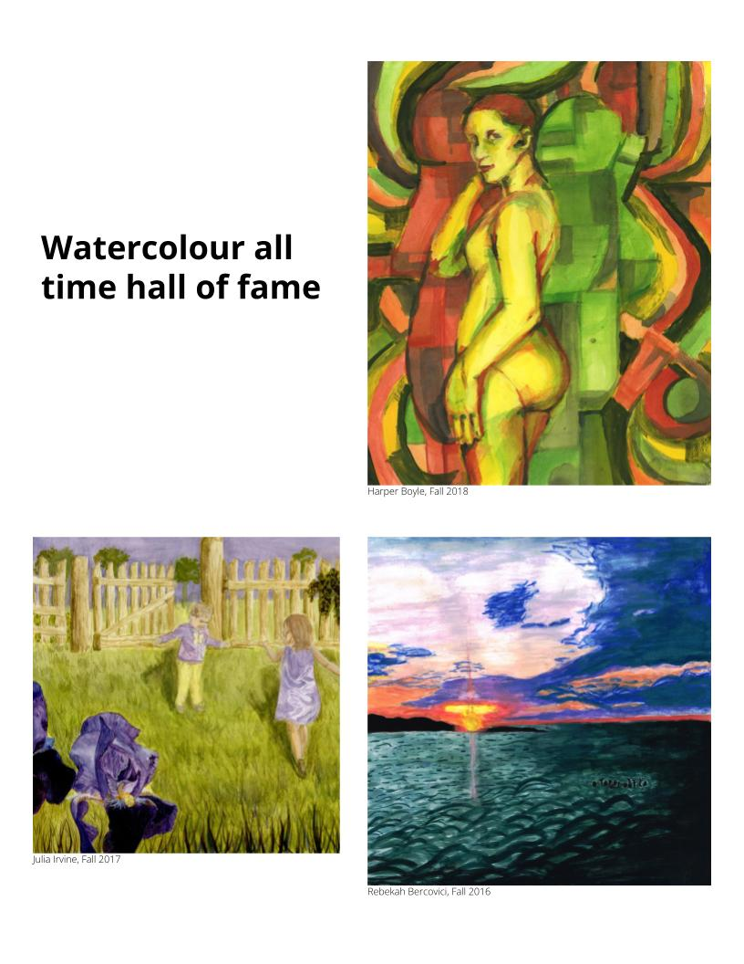
Please help vote for the watercolour all-time hall of fame
الرجاء المساعدة في التصويت لصالح قاعة مشاهير الألوان المائية على الإطلاق
请帮助投票选出水彩画史上的名人堂
لطفا در رای دادن به تالار مشاهیر تمام دوران آبرنگ کمک کنید
कृपया वॉटरकलर सर्वकालिक प्रसिद्धि वाले हॉल के लिए वोट करने में मदद करें
수채화 역대 명예의 전당 투표를 도와주세요
Пожалуйста, помогите проголосовать за Зал славы акварели всех времен.
Помозите да гласате за Кућу славних акварела свих времена
Por favor ayuda a votar por el salón de la fama de todos los tiempos de la acuarela.
Mangyaring tumulong sa pagboto para sa watercolor all-time hall of fame
Будь ласка, допоможіть проголосувати за акварельний зал слави всіх часів
Hãy giúp bỏ phiếu cho đại sảnh danh vọng màu nước mọi thời đại
Notes:
Current Art 10 languages next to English, December 2024 generated on 4/26/2025
Please help vote for the watercolour all-time hall of fame
===
shqiptare - Albanian
Ju lutemi ndihmoni të votoni për sallën e famës të të gjitha kohërave me bojëra uji
عربي - Arabic
الرجاء المساعدة في التصويت لصالح قاعة مشاهير الألوان المائية على الإطلاق
հայերեն - Armenian
Խնդրում եմ օգնեք քվեարկել ջրաներկի բոլոր ժամանակների փառքի սրահի օգտին
中文 - Chinese
请帮助投票选出水彩画史上的名人堂
Nederlands - Dutch
Help alstublieft stemmen voor de aquarel aller tijden hall of fame
فارسی - Farsi
لطفا در رای دادن به تالار مشاهیر تمام دوران آبرنگ کمک کنید
Français - French
S'il vous plaît, aidez-nous à voter pour le Temple de la renommée de tous les temps en matière d'aquarelle.
Deutsch - German
Bitte helfen Sie mit, für die All-Time Hall of Fame für Aquarelle zu stimmen
ગુજરાતી - Gujarati
કૃપા કરીને વોટરકલર ઓલ-ટાઈમ હોલ ઓફ ફેમ માટે મત આપવામાં મદદ કરો
हिंदी - Hindi
कृपया वॉटरकलर सर्वकालिक प्रसिद्धि वाले हॉल के लिए वोट करने में मदद करें
हिंदी - Italiano
Per favore aiutaci a votare per la Hall of Fame di tutti i tempi dell'acquerello
日本語 - Japanese
水彩画史上の殿堂入りへの投票にご協力ください
한국어 - Korean
수채화 역대 명예의 전당 투표를 도와주세요
Kurdî - Kurdish
Ji kerema xwe re bibin alîkar ku dengê xwe bidin salona navdar a hemî-demî ya avareng
नेपाली - Nepali
कृपया वाटर कलर अल-टाइम हल अफ फेमको लागि मतदान गर्न मद्दत गर्नुहोस्
پښتو - Pashto
مهرباني وکړئ د اوبو رنګ هر وخت د شهرت تالار ته رایه ورکړئ
Português - Portuguese
Por favor, ajude a votar no hall da fama de todos os tempos da aquarela
ਪੰਜਾਬੀ - Punjabi
ਕਿਰਪਾ ਕਰਕੇ ਵਾਟਰ ਕਲਰ ਆਲ-ਟਾਈਮ ਹਾਲ ਆਫ਼ ਫੇਮ ਲਈ ਵੋਟ ਪਾਉਣ ਵਿੱਚ ਮਦਦ ਕਰੋ
Русский - Russian
Пожалуйста, помогите проголосовать за Зал славы акварели всех времен.
српски - Serbian
Помозите да гласате за Кућу славних акварела свих времена
Soomaali - Somali
Fadlan ka caawi inaad u codayso hoolka caanka ah ee midab-biyoodka
Español - Spanish
Por favor ayuda a votar por el salón de la fama de todos los tiempos de la acuarela.
kiswahili - Swahili
Tafadhali saidia kupigia kura ukumbi wa umaarufu wa muda wote wa watercolor
svenska - Swedish
Snälla hjälp till att rösta på akvarell all-time hall of fame
Tagalog
Mangyaring tumulong sa pagboto para sa watercolor all-time hall of fame
தமிழ் - Tamil
வாட்டர்கலர் ஆல் டைம் ஹால் ஆஃப் ஃபேமிற்கு வாக்களிக்க உதவவும்
แบบไทย - Thai
โปรดช่วยโหวตให้หอเกียรติยศสีน้ำตลอดกาล
Türkçe - Turkish
Lütfen tüm zamanların sulu boya şöhretler listesine oy vermenize yardımcı olun
Українська - Ukrainian
Будь ласка, допоможіть проголосувати за акварельний зал слави всіх часів
اردو - Urdu
براہ کرم واٹر کلر آل ٹائم ہال آف فیم کو ووٹ دینے میں مدد کریں۔
Tiếng Việt - Vietnamese
Hãy giúp bỏ phiếu cho đại sảnh danh vọng màu nước mọi thời đại

Slide 35
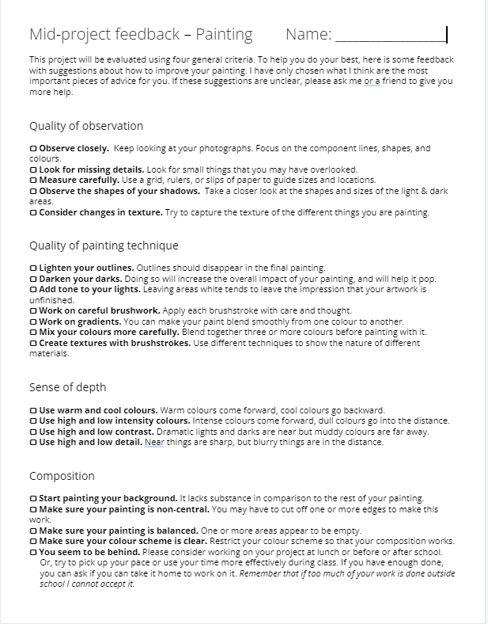
Get your painting booklet if you want some checklist feedback
احصل على كتيب الرسم الخاص بك إذا كنت تريد بعض التعليقات على قائمة المراجعة
如果您需要一些清单反馈，请获取您的绘画手册
اگر می خواهید بازخورد چک لیستی داشته باشید، جزوه نقاشی خود را دریافت کنید
यदि आप कुछ चेकलिस्ट फीडबैक चाहते हैं तो अपनी पेंटिंग पुस्तिका प्राप्त करें
체크리스트 피드백을 원하시면 그림 소책자를 받으세요
Получите буклет по рисованию, если хотите получить обратную связь по контрольному списку.
Узмите своју књижицу за сликање ако желите повратне информације о контролној листи
Obtenga su folleto de pintura si desea recibir comentarios sobre la lista de verificación.
Kunin ang iyong buklet ng pagpipinta kung gusto mo ng ilang feedback sa checklist
Отримайте свій буклет із малюванням, якщо вам потрібен відгук із контрольного списку
Nhận tập sách vẽ của bạn nếu bạn muốn có một số phản hồi về danh sách kiểm tra
Notes:
Current Art 10 languages next to English, December 2024 generated on 4/18/2025
Get your painting booklet if you want some checklist feedback
===
shqiptare - Albanian
Merrni broshurën tuaj të pikturës nëse dëshironi disa komente në listën e kontrollit
عربي - Arabic
احصل على كتيب الرسم الخاص بك إذا كنت تريد بعض التعليقات على قائمة المراجعة
հայերեն - Armenian
Ստացեք ձեր նկարչական գրքույկը, եթե ցանկանում եք ստուգաթերթի հետադարձ կապ
中文 - Chinese
如果您需要一些清单反馈，请获取您的绘画手册
Nederlands - Dutch
Koop uw schilderboekje als u feedback op de checklist wilt
فارسی - Farsi
اگر می خواهید بازخورد چک لیستی داشته باشید، جزوه نقاشی خود را دریافت کنید
Français - French
Obtenez votre livret de peinture si vous souhaitez des commentaires sur la liste de contrôle
Deutsch - German
Holen Sie sich Ihr Malheft, wenn Sie Feedback zur Checkliste wünschen
ગુજરાતી - Gujarati
જો તમને ચેકલિસ્ટ પ્રતિસાદ જોઈતો હોય તો તમારી પેઇન્ટિંગ પુસ્તિકા મેળવો
हिंदी - Hindi
यदि आप कुछ चेकलिस्ट फीडबैक चाहते हैं तो अपनी पेंटिंग पुस्तिका प्राप्त करें
हिंदी - Italiano
Ottieni il tuo opuscolo di pittura se desideri un feedback sulla lista di controllo
日本語 - Japanese
チェックリストのフィードバックが必要な場合は、絵画ブックレットを入手してください
한국어 - Korean
체크리스트 피드백을 원하시면 그림 소책자를 받으세요
Kurdî - Kurdish
Ger hûn hin bertekên navnîşa kontrolê dixwazin, pirtûka xweya boyaxkirinê bistînin
नेपाली - Nepali
यदि तपाइँ केहि चेकलिस्ट प्रतिक्रिया चाहनुहुन्छ भने आफ्नो चित्रकारी पुस्तिका प्राप्त गर्नुहोस्
پښتو - Pashto
که تاسو د چک لیست فیډبیک غواړئ خپل د نقاشۍ کتابچه ترلاسه کړئ
Português - Portuguese
Obtenha seu livreto de pintura se quiser algum feedback sobre a lista de verificação
ਪੰਜਾਬੀ - Punjabi
ਜੇ ਤੁਸੀਂ ਕੁਝ ਚੈਕਲਿਸਟ ਫੀਡਬੈਕ ਚਾਹੁੰਦੇ ਹੋ ਤਾਂ ਆਪਣੀ ਪੇਂਟਿੰਗ ਕਿਤਾਬਚਾ ਪ੍ਰਾਪਤ ਕਰੋ
Русский - Russian
Получите буклет по рисованию, если хотите получить обратную связь по контрольному списку.
српски - Serbian
Узмите своју књижицу за сликање ако желите повратне информације о контролној листи
Soomaali - Somali
Hel buug-yarahaaga rinjiyeynta haddii aad rabto jawaab celin liis hubin ah
Español - Spanish
Obtenga su folleto de pintura si desea recibir comentarios sobre la lista de verificación.
kiswahili - Swahili
Pata kijitabu chako cha uchoraji ikiwa unataka maoni ya orodha
svenska - Swedish
Skaffa ditt målarhäfte om du vill ha feedback på checklistan
Tagalog
Kunin ang iyong buklet ng pagpipinta kung gusto mo ng ilang feedback sa checklist
தமிழ் - Tamil
சில சரிபார்ப்புப் பட்டியல் பின்னூட்டத்தை நீங்கள் விரும்பினால், உங்கள் ஓவியக் கையேட்டைப் பெறுங்கள்
แบบไทย - Thai
รับสมุดระบายสีหากคุณต้องการความคิดเห็นเกี่ยวกับรายการตรวจสอบ
Türkçe - Turkish
Kontrol listesi geri bildirimi istiyorsanız boyama kitapçığınızı alın
Українська - Ukrainian
Отримайте свій буклет із малюванням, якщо вам потрібен відгук із контрольного списку
اردو - Urdu
اگر آپ کچھ چیک لسٹ فیڈ بیک چاہتے ہیں تو اپنا پینٹنگ بکلیٹ حاصل کریں۔
Tiếng Việt - Vietnamese
Nhận tập sách vẽ của bạn nếu bạn muốn có một số phản hồi về danh sách kiểm tra

Slide 36
It is time for you to choose cubbies for clay!
🏺😁
ለሸክላ ኩቢዎችን ለመምረጥ ጊዜው አሁን ነው!
لقد حان الوقت لاختيار مكعبات الطين!
És hora que triïs cubbies per a argila!
现在该是您选择粘土容器的时候了！
وقت آن رسیده که برای گِل، حبه‌های کوچک انتخاب کنید!
अब समय आ गया है कि आप मिट्टी के लिए कुर्सियां ​​चुनें!
粘土用のキューブを選ぶ時が来ました!
이제 점토를 위한 공간을 선택할 시간입니다!
Dem hatiye ku hûn kubiyên ji bo axê hilbijêrin!
É hora de você escolher cubículos para argila!
ਇਹ ਤੁਹਾਡੇ ਲਈ ਮਿੱਟੀ ਲਈ ਕਿਊਬੀ ਚੁਣਨ ਦਾ ਸਮਾਂ ਹੈ!
Настало время выбрать ячейку для глины!
Waa waqtigii aad dooran lahayd cubbies dhoobada!
¡Es hora de que elijas cubículos para arcilla!
Ni wakati wa wewe kuchagua cubbies kwa udongo!
Panahon na para pumili ka ng mga cubbies para sa luad!
Kil için bölmeleri seçmenin zamanı geldi!
Настав час вибрати кубики для глини!
Đã đến lúc bạn chọn những ô vuông để nặn đất sét!
Notes:
Current Art 10 languages centred next to English, Summer 2025 generated on 10/26/2025
It is time for you to choose cubbies for clay!
===
shqiptare - Albanian
Është koha që ju të zgjidhni sirtarë për argjilën!
አማርኛ - Amharic
ለሸክላ ኩቢዎችን ለመምረጥ ጊዜው አሁን ነው!
عربي - Arabic
لقد حان الوقت لاختيار مكعبات الطين!
հայերեն - Armenian
Ժամանակն է, որ դուք ընտրեք կավի համար նախատեսված խորանարդիկներ։
Català - Catalan
És hora que triïs cubbies per a argila!
中文 - Chinese
现在该是您选择粘土容器的时候了！
Nederlands - Dutch
Het is tijd om vakjes voor klei te kiezen!
فارسی - Farsi
وقت آن رسیده که برای گِل، حبه‌های کوچک انتخاب کنید!
Français - French
Il est temps pour vous de choisir des casiers pour l'argile !
Deutsch - German
Es ist Zeit für Sie, sich für Tonfächer zu entscheiden!
ગુજરાતી - Gujarati
માટી માટે ક્યુબી પસંદ કરવાનો સમય આવી ગયો છે!
हिंदी - Hindi
अब समय आ गया है कि आप मिट्टी के लिए कुर्सियां ​​चुनें!
Italiano - Italian
È il momento di scegliere i cubicoli per l'argilla!
日本語 - Japanese
粘土用のキューブを選ぶ時が来ました!
한국어 - Korean
이제 점토를 위한 공간을 선택할 시간입니다!
Kurdî - Kurdish
Dem hatiye ku hûn kubiyên ji bo axê hilbijêrin!
Melayu - Malay
Sudah tiba masanya untuk anda memilih cubbies untuk tanah liat!
മലയാളം - Malayalam
കളിമണ്ണിനായി ക്യൂബികൾ തിരഞ്ഞെടുക്കേണ്ട സമയമാണിത്!
नेपाली - Nepali
माटोको लागि क्युबी छनौट गर्ने समय आएको छ!
پښتو - Pashto
دا ستاسو لپاره وخت دی چې د خټو لپاره کیوبي غوره کړئ!
Português - Portuguese
É hora de você escolher cubículos para argila!
ਪੰਜਾਬੀ - Punjabi
ਇਹ ਤੁਹਾਡੇ ਲਈ ਮਿੱਟੀ ਲਈ ਕਿਊਬੀ ਚੁਣਨ ਦਾ ਸਮਾਂ ਹੈ!
Русский - Russian
Настало время выбрать ячейку для глины!
српски - Serbian
Време је да изаберете кутије за глину!
Soomaali - Somali
Waa waqtigii aad dooran lahayd cubbies dhoobada!
Español - Spanish
¡Es hora de que elijas cubículos para arcilla!
basa Sunda - Sundanese
Geus waktuna pikeun anjeun milih cubbies pikeun liat!
kiswahili - Swahili
Ni wakati wa wewe kuchagua cubbies kwa udongo!
svenska - Swedish
Det är dags för dig att välja små lerförvaringsutrymmen!
Tagalog
Panahon na para pumili ka ng mga cubbies para sa luad!
தமிழ் - Tamil
களிமண்ணுக்கு க்யூபிகளைத் தேர்ந்தெடுக்க வேண்டிய நேரம் இது!
แบบไทย - Thai
ถึงเวลาที่คุณจะต้องเลือก cubbies สำหรับดินเหนียวแล้ว!
Türkçe - Turkish
Kil için bölmeleri seçmenin zamanı geldi!
Українська - Ukrainian
Настав час вибрати кубики для глини!
اردو - Urdu
اب وقت آگیا ہے کہ آپ مٹی کے لیے کیوبز کا انتخاب کریں!
Tiếng Việt - Vietnamese
Đã đến lúc bạn chọn những ô vuông để nặn đất sét!

Slide 37
These students still have to complete their art history assignment:
Starlight
Anton
Lillian
Jurni
Mahmoud
Isaak
Huda
Nikhil
Dom
Jenine
Samson
Keona
Hala
Harmony
Ryan
Ayla
لا يزال يتعين على هؤلاء الطلاب إكمال مهمة تاريخ الفن الخاصة بهم:
这些学生仍然需要完成他们的艺术史作业：
این دانش آموزان هنوز باید تکالیف تاریخ هنر خود را تکمیل کنند:
इन छात्रों को अभी भी अपना कला इतिहास का कार्य पूरा करना है:
이 학생들은 여전히 ​​미술사 과제를 완료해야 합니다.
Этим студентам еще предстоит выполнить задание по истории искусств:
Ови ученици још увек морају да заврше свој задатак из историје уметности:
Estos estudiantes aún tienen que completar su tarea de historia del arte:
Kailangan pa ring tapusin ng mga mag-aaral na ito ang kanilang assignment sa art history:
Ці студенти ще мають виконати завдання з історії мистецтва:
Những học sinh này vẫn phải hoàn thành bài tập lịch sử nghệ thuật của mình:
Notes:
Current Art 10 languages next to English, December 2024 generated on 4/18/2025
These students still have to complete their art history assignment:
===
shqiptare - Albanian
Këta studentë duhet të kryejnë ende detyrën e tyre të historisë së artit:
عربي - Arabic
لا يزال يتعين على هؤلاء الطلاب إكمال مهمة تاريخ الفن الخاصة بهم:
հայերեն - Armenian
Այս ուսանողները դեռ պետք է ավարտեն իրենց արվեստի պատմության առաջադրանքը.
中文 - Chinese
这些学生仍然需要完成他们的艺术史作业：
Nederlands - Dutch
Deze studenten moeten hun kunstgeschiedenisopdracht nog maken:
فارسی - Farsi
این دانش آموزان هنوز باید تکالیف تاریخ هنر خود را تکمیل کنند:
Français - French
Ces étudiants doivent encore terminer leur devoir d’histoire de l’art :
Deutsch - German
Diese Studierenden müssen ihre kunsthistorische Aufgabe noch erledigen:
ગુજરાતી - Gujarati
આ વિદ્યાર્થીઓએ હજુ પણ તેમની કલા ઇતિહાસ સોંપણી પૂર્ણ કરવાની છે:
हिंदी - Hindi
इन छात्रों को अभी भी अपना कला इतिहास का कार्य पूरा करना है:
हिंदी - Italiano
Questi studenti devono ancora completare il compito di storia dell'arte:
日本語 - Japanese
これらの学生はまだ美術史の課題を完了する必要があります。
한국어 - Korean
이 학생들은 여전히 ​​미술사 과제를 완료해야 합니다.
Kurdî - Kurdish
Van xwendekar hîn jî neçar in ku peywira dîroka hunera xwe temam bikin:
नेपाली - Nepali
यी विद्यार्थीहरूले अझै पनि आफ्नो कला इतिहास असाइनमेन्ट पूरा गर्नुपर्छ:
پښتو - Pashto
دا زده کونکي لاهم باید خپل د هنر تاریخ دنده بشپړه کړي:
Português - Portuguese
Esses alunos ainda precisam concluir sua tarefa de história da arte:
ਪੰਜਾਬੀ - Punjabi
ਇਹਨਾਂ ਵਿਦਿਆਰਥੀਆਂ ਨੂੰ ਅਜੇ ਵੀ ਆਪਣੀ ਕਲਾ ਇਤਿਹਾਸ ਅਸਾਈਨਮੈਂਟ ਨੂੰ ਪੂਰਾ ਕਰਨਾ ਹੈ:
Русский - Russian
Этим студентам еще предстоит выполнить задание по истории искусств:
српски - Serbian
Ови ученици још увек морају да заврше свој задатак из историје уметности:
Soomaali - Somali
Ardaydani wali waa inay dhamaystiraan hawshooda taariikheed ee farshaxanka:
Español - Spanish
Estos estudiantes aún tienen que completar su tarea de historia del arte:
kiswahili - Swahili
Wanafunzi hawa bado wanapaswa kukamilisha kazi yao ya historia ya sanaa:
svenska - Swedish
Dessa elever måste fortfarande slutföra sin konsthistoriska uppgift:
Tagalog
Kailangan pa ring tapusin ng mga mag-aaral na ito ang kanilang assignment sa art history:
தமிழ் - Tamil
இந்த மாணவர்கள் இன்னும் கலை வரலாற்றுப் பணியை முடிக்க வேண்டும்:
แบบไทย - Thai
นักเรียนเหล่านี้ยังคงต้องทำงานมอบหมายประวัติศาสตร์ศิลปะให้เสร็จสิ้น:
Türkçe - Turkish
Bu öğrencilerin hâlâ sanat tarihi ödevlerini tamamlamaları gerekiyor:
Українська - Ukrainian
Ці студенти ще мають виконати завдання з історії мистецтва:
اردو - Urdu
ان طلباء کو ابھی بھی اپنی آرٹ کی تاریخ کی تفویض مکمل کرنی ہے:
Tiếng Việt - Vietnamese
Những học sinh này vẫn phải hoàn thành bài tập lịch sử nghệ thuật của mình:

Slide 38

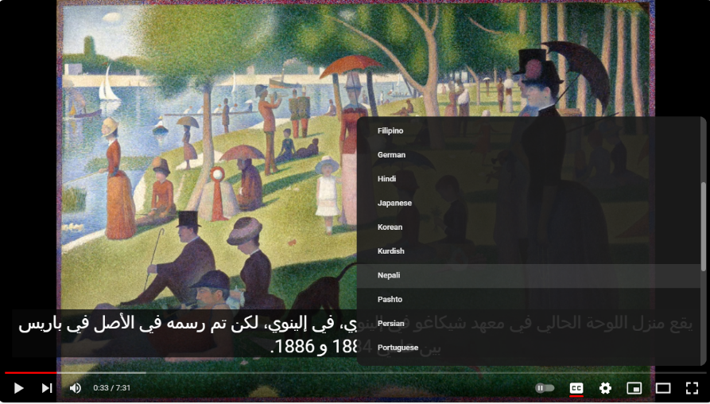
በአገርዎ ቋንቋ የትርጉም ጽሑፎች ያለው ቪዲዮ ሠርቻለሁ
لقد قمت بعمل فيديو لك يحتوي على ترجمة باللغة الأم الخاصة بك
He fet un vídeo per a tu que té subtítols en la teva llengua materna
我为你制作了带有你母语字幕的视频
ویدیویی برای شما ساخته ام که زیرنویس آن به زبان اصلی شماست
मैंने आपके लिए एक वीडियो बनाया है जिसमें आपकी घरेलू भाषा में उपशीर्षक हैं
あなたの母国語の字幕付きのビデオを作りました
저는 여러분의 모국어로 자막이 있는 영상을 만들었습니다.
Min vîdyoyek ji bo we çêkiriye ku jêrnivîs bi zimanê we yê malê heye
Eu fiz um vídeo para você com legendas em seu idioma nativo
ਮੈਂ ਤੁਹਾਡੇ ਲਈ ਵੀਡੀਓ ਬਣਾਈ ਹੈ ਜਿਸ ਵਿੱਚ ਤੁਹਾਡੀ ਘਰੇਲੂ ਭਾਸ਼ਾ ਵਿੱਚ ਉਪਸਿਰਲੇਖ ਹਨ
Я сделал для вас видео с субтитрами на вашем родном языке.
Waxaan kuu sameeyay muuqaal leh qoraal-hoosaadyo ku qoran luqadaada guriga
He hecho un vídeo para ti que tiene subtítulos en tu idioma nativo.
Nimekutengenezea video ambayo ina manukuu katika lugha yako ya nyumbani
Gumawa ako ng video para sa iyo na may mga subtitle sa iyong sariling wika
Sizin için ana dilinizde altyazılı bir video hazırladım
Я зробив для вас відео із субтитрами вашою рідною мовою
Tôi đã làm video cho bạn có phụ đề bằng ngôn ngữ mẹ đẻ của bạn
I have made a video for you that has subtitles in your home language
Notes:
Current Art 10 languages next to English, Summer 2025 generated on 8/13/2025
I have made a video for you that has subtitles in your home language
===
shqiptare - Albanian
Unë kam bërë video për ju që ka titra në gjuhën tuaj amtare
አማርኛ - Amharic
በአገርዎ ቋንቋ የትርጉም ጽሑፎች ያለው ቪዲዮ ሠርቻለሁ
عربي - Arabic
لقد قمت بعمل فيديو لك يحتوي على ترجمة باللغة الأم الخاصة بك
հայերեն - Armenian
Ես ձեզ համար պատրաստել եմ տեսանյութ, որն ունի ենթագրեր ձեր մայրենի լեզվով
Català - Catalan
He fet un vídeo per a tu que té subtítols en la teva llengua materna
中文 - Chinese
我为你制作了带有你母语字幕的视频
Nederlands - Dutch
Ik heb een video voor je gemaakt met ondertiteling in je eigen taal
فارسی - Farsi
ویدیویی برای شما ساخته ام که زیرنویس آن به زبان اصلی شماست
Français - French
J'ai réalisé pour vous une vidéo sous-titrée dans votre langue maternelle
Deutsch - German
Ich habe ein Video für Sie erstellt, das Untertitel in Ihrer Muttersprache hat
ગુજરાતી - Gujarati
મેં તમારા માટે વિડિયો બનાવ્યો છે જેમાં તમારી માતૃભાષામાં સબટાઈટલ છે
हिंदी - Hindi
मैंने आपके लिए एक वीडियो बनाया है जिसमें आपकी घरेलू भाषा में उपशीर्षक हैं
Italiano - Italian
Ho realizzato per te un video con i sottotitoli nella tua lingua madre
日本語 - Japanese
あなたの母国語の字幕付きのビデオを作りました
한국어 - Korean
저는 여러분의 모국어로 자막이 있는 영상을 만들었습니다.
Kurdî - Kurdish
Min vîdyoyek ji bo we çêkiriye ku jêrnivîs bi zimanê we yê malê heye
Melayu - Malay
Saya telah membuat video untuk anda yang mempunyai sari kata dalam bahasa asal anda
മലയാളം - Malayalam
നിങ്ങളുടെ മാതൃഭാഷയിൽ സബ്‌ടൈറ്റിലുകളുള്ള വീഡിയോ ഞാൻ നിങ്ങൾക്കായി തയ്യാറാക്കിയിട്ടുണ്ട്
नेपाली - Nepali
मैले तपाईंको लागि भिडियो बनाएको छु जसमा तपाईंको मातृभाषामा उपशीर्षकहरू छन्
پښتو - Pashto
ما ستاسو لپاره ویډیو جوړه کړې چې ستاسو په ژبه کې فرعي سرلیکونه لري
Português - Portuguese
Eu fiz um vídeo para você com legendas em seu idioma nativo
ਪੰਜਾਬੀ - Punjabi
ਮੈਂ ਤੁਹਾਡੇ ਲਈ ਵੀਡੀਓ ਬਣਾਈ ਹੈ ਜਿਸ ਵਿੱਚ ਤੁਹਾਡੀ ਘਰੇਲੂ ਭਾਸ਼ਾ ਵਿੱਚ ਉਪਸਿਰਲੇਖ ਹਨ
Русский - Russian
Я сделал для вас видео с субтитрами на вашем родном языке.
српски - Serbian
Направио сам видео за вас који има титлове на вашем језику
Soomaali - Somali
Waxaan kuu sameeyay muuqaal leh qoraal-hoosaadyo ku qoran luqadaada guriga
Español - Spanish
He hecho un vídeo para ti que tiene subtítulos en tu idioma nativo.
basa Sunda - Sundanese
Kuring parantos ngadamel pidéo pikeun anjeun anu ngagaduhan terjemahan dina basa asal anjeun
kiswahili - Swahili
Nimekutengenezea video ambayo ina manukuu katika lugha yako ya nyumbani
svenska - Swedish
Jag har gjort en video till dig som har undertexter på ditt hemspråk
Tagalog
Gumawa ako ng video para sa iyo na may mga subtitle sa iyong sariling wika
தமிழ் - Tamil
உங்களுக்காக உங்கள் வீட்டு மொழியில் வசனங்களைக் கொண்ட வீடியோவை உருவாக்கியுள்ளேன்
แบบไทย - Thai
ฉันทำวิดีโอให้คุณพร้อมคำบรรยายในภาษาบ้านเกิดของคุณ
Türkçe - Turkish
Sizin için ana dilinizde altyazılı bir video hazırladım
Українська - Ukrainian
Я зробив для вас відео із субтитрами вашою рідною мовою
اردو - Urdu
میں نے آپ کے لیے ویڈیو بنائی ہے جس میں آپ کی مادری زبان میں سب ٹائٹل ہیں۔
Tiếng Việt - Vietnamese
Tôi đã làm video cho bạn có phụ đề bằng ngôn ngữ mẹ đẻ của bạn

Slide 39
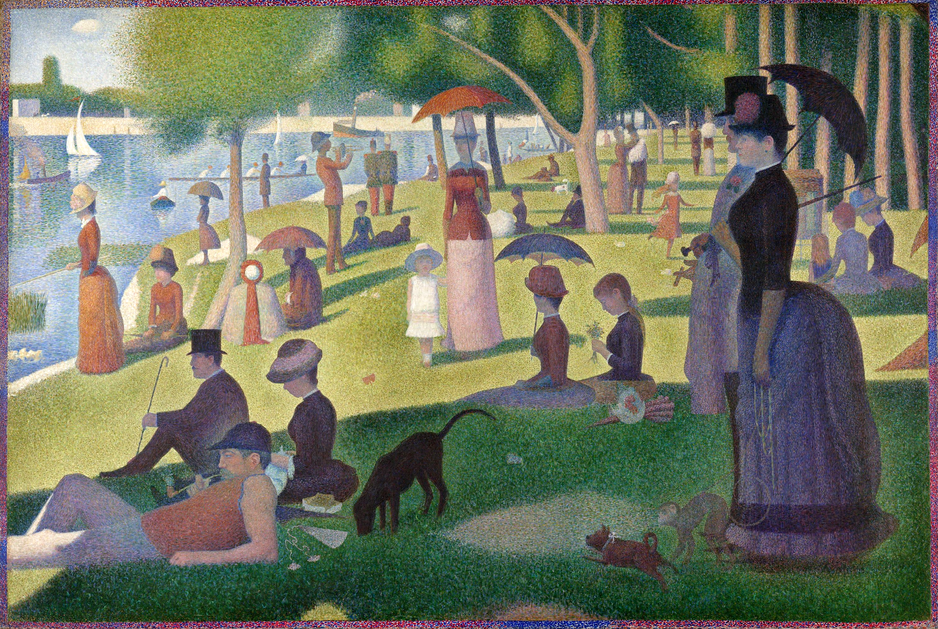
Georges-Pierre Seurat, A Sunday Afternoon on the Island of La Grande Jatte, 1884–86.
Oil on canvas, 207.6 × 308 cm, Art Institute of Chicago.
Notes:
Record Art 10 translations in notes only, Summer 2025 generated on 8/13/2025
Georges-Pierre Seurat, A Sunday Afternoon on the Island of La Grande Jatte, 1884–86. Oil on canvas, 207.6 × 308 cm, Art Institute of Chicago.
===
shqiptare - Albanian
Georges-Pierre Seurat, Një pasdite e së dielës në ishullin La Grande Jatte, 1884–1886. Vaj në kanavacë, 207,6 × 308 cm, Instituti i Artit të Çikagos.
አማርኛ - Amharic
ጆርጅስ-ፒየር ሱራት፣ 1884–86 በላ ግራንዴ ጃቴ ደሴት ላይ አንድ እሁድ ከሰአት በሸራ ላይ ዘይት, 207.6 × 308 ሴ.ሜ, የቺካጎ የሥነ ጥበብ ተቋም.
عربي - Arabic
جورج بيير سورا، ظهيرة أحد في جزيرة لا غراند جات، ١٨٨٤-١٨٨٦. زيت على قماش، ٢٠٧٫٦ × ٣٠٨ سم، معهد شيكاغو للفنون.
հայերեն - Armenian
Ժորժ-Պիեռ Սեուրատ, Կիրակի կեսօր Լա Գրանդե Ժատ կղզում, 1884–86: Յուղը կտավի վրա, 207,6 × 308 սմ, Չիկագոյի արվեստի ինստիտուտ:
Català - Catalan
Georges-Pierre Seurat, Una tarda de diumenge a l'illa de La Grande Jatte, 1884–86. Oli sobre tela, 207,6 × 308 cm, Art Institute of Chicago.
中文 - Chinese
乔治·皮埃尔·修拉，《大碗岛的星期天下午》，1884–86年。布面油画，207.6 × 308厘米，芝加哥艺术学院藏。
Nederlands - Dutch
Georges-Pierre Seurat, Een zondagmiddag op het eiland La Grande Jatte, 1884-1886. Olieverf op doek, 207,6 × 308 cm, Art Institute of Chicago.
فارسی - Farsi
ژرژ پیر سورات، یک بعد از ظهر یکشنبه در جزیره لا گراند ژات، 1884–1886. رنگ روغن روی بوم، 207.6 × 308 سانتی متر، موسسه هنر شیکاگو.
Français - French
Georges-Pierre Seurat, Un dimanche après-midi à l'île de la Grande Jatte, 1884-1886. Huile sur toile, 207,6 × 308 cm, Art Institute of Chicago.
Deutsch - German
Georges-Pierre Seurat, Ein Sonntagnachmittag auf der Insel La Grande Jatte, 1884–1886. Öl auf Leinwand, 207,6 × 308 cm, Art Institute of Chicago.
ગુજરાતી - Gujarati
જ્યોર્જ-પિયર સેઉરાટ, લા ગ્રાન્ડે જટ્ટેના ટાપુ પર રવિવારની બપોરે, 1884–86. કેનવાસ પર તેલ, 207.6 × 308 સે.મી., શિકાગોની કલા સંસ્થા.
हिंदी - Hindi
जॉर्जेस-पियरे सेरात, ला ग्रांडे जट्टे द्वीप पर एक रविवार की दोपहर, 1884–86। कैनवास पर तैलचित्र, 207.6 × 308 सेमी, शिकागो कला संस्थान।
Italiano - Italian
Georges-Pierre Seurat, Una domenica pomeriggio sull'isola della Grande Jatte, 1884–86. Olio su tela, 207,6 × 308 cm, Art Institute of Chicago.
日本語 - Japanese
ジョルジュ＝ピエール・スーラ『グランド・ジャット島の日曜日の午後』、1884年～1886年。油彩・カンヴァス、207.6×308cm、シカゴ美術館蔵。
한국어 - Korean
조르주 피에르 쇠라, 그랑자트 섬의 일요일 오후, 1884–86. 캔버스에 유채, 207.6 × 308cm, 시카고 미술관.
Kurdî - Kurdish
Georges-Pierre Seurat, Piştî nîvroya Yekşemê li Girava La Grande Jatte, 1884–86. Rûn li ser cawa, 207,6 × 308 cm, Enstîtuya Hunerê ya Chicago.
Melayu - Malay
Georges-Pierre Seurat, Petang Ahad di Pulau La Grande Jatte, 1884–86. Minyak di atas kanvas, 207.6 × 308 cm, Institut Seni Chicago.
മലയാളം - Malayalam
ജോർജസ്-പിയറി സെയൂററ്റ്, ലാ ഗ്രാൻഡെ ജാറ്റെ ദ്വീപിലെ ഒരു ഞായറാഴ്ച ഉച്ചതിരിഞ്ഞ്, 1884-86. കാൻവാസിൽ എണ്ണ, 207.6 × 308 സെ.മീ, ആർട്ട് ഇൻസ്റ്റിറ്റ്യൂട്ട് ഓഫ് ചിക്കാഗോ.
नेपाली - Nepali
Georges-Pierre Seurat, ला ग्रान्डे जट्टेको टापुमा आइतबार दिउँसो, 1884-86। क्यानभासमा तेल, २०७.६ × ३०८ सेमी, शिकागोको कला संस्थान।
پښتو - Pashto
جورجس پییر سیورات، د یکشنبې ماسپښین د لا ګرانډ جاټ په ټاپو کې، 1884-86. په کینوس کې تیل، 207.6 × 308 سانتي متره، د شیکاګو د هنر انسټیټیوټ.
Português - Portuguese
Georges-Pierre Seurat, Uma tarde de domingo na ilha de La Grande Jatte, 1884-1886. Óleo sobre tela, 207,6 × 308 cm, Instituto de Arte de Chicago.
ਪੰਜਾਬੀ - Punjabi
ਜੌਰਜਸ-ਪੀਅਰੇ ਸਿਊਰਾਟ, ਲਾ ਗ੍ਰਾਂਡੇ ਜੱਟ ਦੇ ਟਾਪੂ 'ਤੇ ਐਤਵਾਰ ਦੀ ਦੁਪਹਿਰ, 1884-86। ਕੈਨਵਸ 'ਤੇ ਤੇਲ, 207.6 × 308 ਸੈਂਟੀਮੀਟਰ, ਸ਼ਿਕਾਗੋ ਦਾ ਆਰਟ ਇੰਸਟੀਚਿਊਟ।
Русский - Russian
Жорж-Пьер Сёра, «Воскресный день на острове Гранд-Жатт», 1884–1886 гг. Холст, масло, 207,6 × 308 см, Чикагский институт искусств.
српски - Serbian
Георгес-Пиерре Сеурат, Недељно поподне на острву Ла Гранде Јатте, 1884–86. Уље на платну, 207,6 × 308 цм, Уметнички институт у Чикагу.
Soomaali - Somali
Georges-Pierre Seurat, Galab Axad ah oo ku taal Jasiiradda La Grande Jatte, 1884–86. Saliida shiraac, 207.6 × 308 cm, Machadka Farshaxanka ee Chicago.
Español - Spanish
Georges-Pierre Seurat, Una tarde dominical en la isla de La Grande Jatte, 1884-1886. Óleo sobre lienzo, 207,6 × 308 cm, Instituto de Arte de Chicago.
basa Sunda - Sundanese
Georges-Pierre Seurat, Sore Minggu di Pulo La Grande Jatte, 1884–86. Minyak dina kanvas, 207,6 × 308 cm, Institut Seni Chicago.
kiswahili - Swahili
Georges-Pierre Seurat, Alasiri ya Jumapili kwenye Kisiwa cha La Grande Jatte, 1884–86. Mafuta kwenye turubai, 207.6 × 308 cm, Taasisi ya Sanaa ya Chicago.
svenska - Swedish
Georges-Pierre Seurat, En söndagseftermiddag på ön La Grande Jatte, 1884–86. Olja på duk, 207,6 × 308 cm, Art Institute of Chicago.
Tagalog
Georges-Pierre Seurat, Isang Linggo ng Hapon sa Isla ng La Grande Jatte, 1884–86. Langis sa canvas, 207.6 × 308 cm, Art Institute of Chicago.
தமிழ் - Tamil
ஜார்ஜஸ்-பியர் சீராட், லா கிராண்டே ஜட் தீவில் ஒரு ஞாயிறு மதியம், 1884-86. கேன்வாஸில் எண்ணெய், 207.6 × 308 செ.மீ., சிகாகோ கலை நிறுவனம்.
แบบไทย - Thai
จอร์จ-ปิแอร์ เซอราต์ บ่ายวันอาทิตย์บนเกาะลากร็องด์ฌัต ค.ศ. 1884–86 สีน้ำมันบนผ้าใบ 207.6 × 308 ซม. สถาบันศิลปะแห่งชิคาโก
Türkçe - Turkish
Georges-Pierre Seurat, La Grande Jatte Adası'nda Bir Pazar Öğleden Sonrası, 1884–86. Tuval üzerine yağlıboya, 207,6 × 308 cm, Chicago Sanat Enstitüsü.
Українська - Ukrainian
Жорж-П'єр Сера, Недільний день на острові Ла-Гранд-Жатт, 1884–86. Полотно, олія, 207,6 × 308 см, Художній інститут Чикаго.
اردو - Urdu
جارجز پیئر سیورٹ، لا گرانڈے جاٹے کے جزیرے پر اتوار کی دوپہر، 1884-86۔ کینوس پر تیل، 207.6 × 308 سینٹی میٹر، آرٹ انسٹی ٹیوٹ آف شکاگو۔
Tiếng Việt - Vietnamese
Georges-Pierre Seurat, Một buổi chiều chủ nhật trên đảo La Grande Jatte, 1884–86. Sơn dầu trên vải, 207,6 × 308 cm, Viện Nghệ thuật Chicago.

Slide 41
Work-in-progress photos taken so far
Photos and goals for Drapak's
Team Chicken
እስካሁን የተነሱ በሂደት ላይ ያሉ ፎቶዎች
صور العمل قيد التقدم التي تم التقاطها حتى الآن
Fotos en curs fetes fins ara
迄今为止拍摄的施工进度照片
عکس های در حال انجام کار گرفته شده تا کنون
अब तक ली गई कार्य-प्रगति की तस्वीरें
これまでに撮影した作業中の写真
지금까지 촬영한 작업 진행 사진
Wêneyên xebatê yên heta niha hatine kişandin
Fotos do trabalho em andamento tiradas até agora
ਹੁਣ ਤੱਕ ਲਈਆਂ ਗਈਆਂ ਵਰਕ-ਇਨ-ਪ੍ਰਗਤੀ ਵਾਲੀਆਂ ਫੋਟੋਆਂ
Фотографии в процессе работы, сделанные на данный момент
Sawirada shaqada oo la qaaday ilaa hadda
Fotos del trabajo en progreso tomadas hasta ahora
Picha zinazoendelea zilizopigwa hadi sasa
Mga larawang ginagawa sa ngayon
Şu ana kadar çekilmiş, yapım aşamasındaki fotoğraflar
На даний момент зроблено незавершені фотографії
Những bức ảnh đang trong quá trình thực hiện được chụp cho đến nay
⭐ Advait Abhilash
⭐ Zi'aez Allison
⭐ Peter Azhagiri
Covenant Bassey 📷📷📷📷📷📷
Matthew Bowdridge 📷📷📷📷📷📷
Gabriel Carvalho Cardoso 📷📷✏️✏️✏️✏️
Trey Carvery ✏️✏️
Ken Declaro 📷📷📷📷
Autumn DeGiobbi 📷📷📷✏️✏️✏️
⭐ Adella Finnamore
Margo Flynn 📷📷📷📷✏️✏️✏️
Kieran Forbes-Tan 📷📷📷📷✏️✏️✏️
Ronan Furlong 📷📷📷
⭐ Hala Khalaf
Tyson Lafitte 📷📷✏️✏️✏️
Tinevimbo Makura 📷📷📷✏️✏️✏️✏️
Mohammad Malahfji 🥺
Kit McCormack 📷📷📷📷📷📷
Harrison Morash 📷📷📷📷📷📷
⭐ Lam Nguyen
⭐ Bayden Noble
Zyaira Owen 🥺
Harmony Parker-Paul ✏️✏️✏️
Arad Ranjbar 📷📷📷📷✏️
Ryan Rice 📷✏️✏️✏️
⭐ Mila Sahmarani
Yejun Shin 📷📷📷📷
Hayden Theriault 📷📷📷📷📷
Bianca Thompson-Hill 📷📷📷
⭐ Ayla Williams

Slide 43
So what should I be doing today?
Do your art analysis of La Grande Jatte FIRST!
When you are done, continue with your painting.
If you would like me to give you some
midway feedback, please get your booklet and let me know!
قم بتحليلك الفني لـ La Grande Jatte أولاً! اسمحوا لي أن أعرف إذا كنت تريد ردود فعل في منتصف الطريق.
首先对 La Grande Jatte 进行艺术分析！如果您需要中途反馈，请告诉我。
ابتدا تحلیل هنری خود را از La Grande Jatte انجام دهید! به من اطلاع دهید اگر بازخورد میانه راه می خواهید.
सबसे पहले ला ग्रांडे जट्टे का अपना कला विश्लेषण करें! यदि आप बीच में प्रतिक्रिया चाहते हैं तो मुझे बताएं।
La Grande Jatte의 예술 분석을 먼저 수행해 보세요! 중간에 피드백을 원하시면 알려주세요.
СНАЧАЛА проведите арт-анализ La Grande Jatte! Дайте мне знать, если вы хотите получить обратную связь на полпути.
Урадите своју уметничку анализу Ла Гранде Јатте ПРВО! Јавите ми ако желите повратне информације на пола пута.
¡Haz tu análisis artístico de La Grande Jatte PRIMERO! Déjame saber si quieres comentarios a mitad de camino.
Gawin MUNA ang iyong pagsusuri sa sining ng La Grande Jatte! Ipaalam sa akin kung gusto mo ng midway na feedback.
Зробіть свій художній аналіз La Grande Jatte ПЕРШИМ! Дайте мені знати, якщо вам потрібен відгук.
Hãy phân tích nghệ thuật của bạn về La Grande Jatte ĐẦU TIÊN! Hãy cho tôi biết nếu bạn muốn phản hồi giữa chừng.
Notes:
Current Art 10 languages shortened next to English, December 2024 generated on 4/18/2025
Do your art analysis of La Grande Jatte FIRST! When you are done, continue with your painting. If you would like me to give you some midway feedback, please get your booklet and let me know!
Shortened text:
Do your art analysis of La Grande Jatte FIRST! Let me know if you want midway feedback.
===
shqiptare - Albanian
Bëni analizën tuaj të artit të La Grande Jatte PARË! Kur të keni mbaruar, vazhdoni me pikturën tuaj. Nëse dëshironi që unë t'ju jap disa komente në mes të rrugës, ju lutemi merrni broshurën tuaj dhe më njoftoni!
عربي - Arabic
قم بتحليلك الفني لـ La Grande Jatte أولاً! عندما تنتهي، تابع الرسم. إذا كنت تريد مني أن أقدم لك بعض التعليقات في منتصف الطريق، فيرجى الحصول على الكتيب الخاص بك وإخباري بذلك!
հայերեն - Armenian
Կատարեք La Grande Jatte-ի ձեր արվեստի վերլուծությունը ԱՌԱՋԻՆ: Երբ ավարտեք, շարունակեք ձեր նկարչությունը: Եթե ​​ցանկանում եք, որ ես ձեզ հետադարձ կապ տամ, խնդրում եմ, ստացեք ձեր գրքույկը և տեղեկացրեք ինձ:
中文 - Chinese
首先对 La Grande Jatte 进行艺术分析！完成后，继续绘画。如果您希望我给您一些中途反馈，请获取您的小册子并告诉我！
Nederlands - Dutch
Doe EERST je kunstanalyse van La Grande Jatte! Als je klaar bent, ga dan verder met je schilderij. Als u wilt dat ik u halverwege feedback geef, pak dan uw boekje en laat het me weten!
فارسی - Farsi
ابتدا تحلیل هنری خود را از La Grande Jatte انجام دهید! وقتی کارتان تمام شد، به نقاشی خود ادامه دهید. اگر مایلید که در میانه راه به شما بازخورد بدهم، لطفا جزوه خود را دریافت کنید و به من اطلاع دهید!
Français - French
Faites votre analyse artistique de La Grande Jatte EN PREMIER ! Lorsque vous avez terminé, continuez votre peinture. Si vous souhaitez que je vous fasse un retour à mi-parcours, procurez-vous votre livret et faites-le-moi savoir !
Deutsch - German
Machen Sie ZUERST Ihre Kunstanalyse von La Grande Jatte! Wenn Sie fertig sind, fahren Sie mit dem Malen fort. Wenn Sie möchten, dass ich Ihnen auf halbem Weg ein Feedback gebe, holen Sie sich bitte Ihre Broschüre und lassen Sie es mich wissen!
ગુજરાતી - Gujarati
લા ગ્રાન્ડે જટ્ટેનું તમારું કલા વિશ્લેષણ પ્રથમ કરો! જ્યારે તમે પૂર્ણ કરી લો, ત્યારે તમારી પેઇન્ટિંગ ચાલુ રાખો. જો તમે ઇચ્છો છો કે હું તમને થોડો પ્રતિસાદ આપું, તો કૃપા કરીને તમારી પુસ્તિકા મેળવો અને મને જણાવો!
हिंदी - Hindi
सबसे पहले ला ग्रांडे जट्टे का अपना कला विश्लेषण करें! जब आपका काम पूरा हो जाए, तो अपनी पेंटिंग जारी रखें। यदि आप चाहते हैं कि मैं आपको बीच में कुछ प्रतिक्रिया दूं, तो कृपया अपनी पुस्तिका प्राप्त करें और मुझे बताएं!
हिंदी - Italiano
Fai PRIMA la tua analisi artistica di La Grande Jatte! Quando hai finito, continua con il tuo dipinto. Se desideri che ti dia un feedback intermedio, prendi il tuo opuscolo e fammi sapere!
日本語 - Japanese
まずはラ・グランド・ジャットのアート分析をしてみましょう！完了したら、ペイントを続けます。途中でフィードバックをしてほしい場合は、小冊子を入手してお知らせください。
한국어 - Korean
La Grande Jatte의 예술 분석을 먼저 수행해 보세요! 작업이 끝나면 그림을 계속 진행하세요. 제가 중간에 피드백을 드리고 싶다면 소책자를 받아 알려주세요!
Kurdî - Kurdish
Analîza hunera xwe ya La Grande Jatte FIRST bikin! Dema ku hûn qedandin, bi boyaxkirina xwe berdewam bikin. Heke hûn dixwazin ku ez hin bertekên navîn bidim we, ji kerema xwe pirtûka xwe bistînin û ji min re agahdar bikin!
नेपाली - Nepali
ला ग्रान्डे जट्टे को पहिलो आफ्नो कला विश्लेषण गर्नुहोस्! जब तपाइँ सक्नुभयो, तपाइँको चित्रकला जारी राख्नुहोस्। यदि तपाइँ म तपाइँलाई केहि मिडवे प्रतिक्रिया दिन चाहनुहुन्छ भने, कृपया तपाइँको पुस्तिका प्राप्त गर्नुहोस् र मलाई थाहा दिनुहोस्!
پښتو - Pashto
لومړی د لا ګرانډی جاټ خپل هنر تحلیل کړئ! کله چې تاسو سرته ورسیږئ، خپل انځور کولو ته دوام ورکړئ. که تاسو غواړئ چې زه تاسو ته د نیمې لارې یو څه نظر درکړم، مهرباني وکړئ خپل کتابچه ترلاسه کړئ او ما خبر کړئ!
Português - Portuguese
Faça sua análise artística de La Grande Jatte PRIMEIRO! Quando terminar, continue com sua pintura. Se você quiser que eu lhe dê algum feedback intermediário, pegue seu livreto e me avise!
ਪੰਜਾਬੀ - Punjabi
ਸਭ ਤੋਂ ਪਹਿਲਾਂ ਲਾ ਗ੍ਰਾਂਡੇ ਜੱਟੇ ਦਾ ਆਪਣੀ ਕਲਾ ਦਾ ਵਿਸ਼ਲੇਸ਼ਣ ਕਰੋ! ਜਦੋਂ ਤੁਸੀਂ ਪੂਰਾ ਕਰ ਲੈਂਦੇ ਹੋ, ਤਾਂ ਆਪਣੀ ਪੇਂਟਿੰਗ ਜਾਰੀ ਰੱਖੋ। ਜੇਕਰ ਤੁਸੀਂ ਚਾਹੁੰਦੇ ਹੋ ਕਿ ਮੈਂ ਤੁਹਾਨੂੰ ਅੱਧ ਵਿਚਕਾਰ ਫੀਡਬੈਕ ਦੇਵਾਂ, ਤਾਂ ਕਿਰਪਾ ਕਰਕੇ ਆਪਣੀ ਕਿਤਾਬਚਾ ਪ੍ਰਾਪਤ ਕਰੋ ਅਤੇ ਮੈਨੂੰ ਦੱਸੋ!
Русский - Russian
СНАЧАЛА проведите арт-анализ La Grande Jatte! Когда вы закончите, продолжайте рисовать. Если вы хотите, чтобы я оставил вам небольшой отзыв, пожалуйста, возьмите буклет и дайте мне знать!
српски - Serbian
Урадите своју уметничку анализу Ла Гранде Јатте ПРВО! Када завршите, наставите са сликањем. Ако желите да вам дам повратну информацију на пола пута, узмите своју књижицу и јавите ми!
Soomaali - Somali
Samee falanqayntaada farshaxanka ee La Grande Jatte KOWAAD! Markaad dhammayso, sii wad rinjiyeyntaada. Haddii aad jeclaan lahayd inaan ku siiyo xoogaa jawaab celin ah oo dhexda ah, fadlan soo qaado buug-yarahaaga oo i ogeysii!
Español - Spanish
¡Haz tu análisis artístico de La Grande Jatte PRIMERO! Cuando hayas terminado, continúa con tu pintura. Si desea que le dé algunos comentarios a mitad de camino, ¡consiga su folleto y hágamelo saber!
kiswahili - Swahili
Fanya uchambuzi wako wa sanaa wa La Grande Jatte KWANZA! Ukimaliza, endelea na uchoraji wako. Ikiwa ungependa nikupe maoni ya katikati, tafadhali pata kijitabu chako na unijulishe!
svenska - Swedish
Gör din konstanalys av La Grande Jatte FÖRST! När du är klar, fortsätt med din målning. Om du vill att jag ska ge dig lite halvvägs feedback, skaffa ditt häfte och låt mig veta!
Tagalog
Gawin MUNA ang iyong pagsusuri sa sining ng La Grande Jatte! Kapag tapos ka na, ipagpatuloy ang iyong pagpipinta. Kung gusto mong bigyan kita ng ilang feedback sa kalagitnaan, mangyaring kunin ang iyong booklet at ipaalam sa akin!
தமிழ் - Tamil
லா கிராண்டே ஜாட்டே பற்றிய உங்கள் கலைப் பகுப்பாய்வை முதலில் செய்யுங்கள்! நீங்கள் முடித்ததும், உங்கள் ஓவியத்தைத் தொடரவும். நான் உங்களுக்கு சில இடைநிலைக் கருத்தைத் தெரிவிக்க விரும்பினால், தயவுசெய்து உங்கள் சிறு புத்தகத்தைப் பெற்று எனக்குத் தெரியப்படுத்துங்கள்!
แบบไทย - Thai
ทำการวิเคราะห์งานศิลปะของคุณเกี่ยวกับ La Grande Jatte ก่อน! เสร็จแล้วก็วาดภาพต่อ หากคุณต้องการให้ฉันแสดงความคิดเห็นระหว่างทาง โปรดรับหนังสือเล่มเล็กแล้วแจ้งให้เราทราบ!
Türkçe - Turkish
İLK La Grande Jatte'nin sanat analizini yapın! İşiniz bittiğinde resminize devam edin. Size yarı yolda geri bildirimde bulunmamı isterseniz, lütfen kitapçığınızı alın ve bana bildirin!
Українська - Ukrainian
Зробіть свій художній аналіз La Grande Jatte ПЕРШИМ! Коли ви закінчите, продовжуйте малювати. Якщо ви бажаєте, щоб я надав вам деякий зворотній зв’язок, візьміть свій буклет і дайте мені знати!
اردو - Urdu
سب سے پہلے لا گرانڈے جاٹے کا اپنے فن کا تجزیہ کریں! جب آپ کام کر لیں تو اپنی پینٹنگ جاری رکھیں۔ اگر آپ چاہتے ہیں کہ میں آپ کو درمیان میں کچھ رائے دوں، تو براہ کرم اپنا کتابچہ حاصل کریں اور مجھے بتائیں!
Tiếng Việt - Vietnamese
Hãy phân tích nghệ thuật của bạn về La Grande Jatte ĐẦU TIÊN! Khi bạn hoàn thành, hãy tiếp tục với bức tranh của bạn. Nếu bạn muốn tôi cung cấp cho bạn một số phản hồi giữa chừng, vui lòng lấy tập sách của bạn và cho tôi biết!

Slide 44

Visual Arts
Colour schemes for balanced compositions
Notes:
Record Art 10 translations in notes only, Summer 2025 generated on 10/26/2025
Colour schemes for balanced compositions: complementary, analogous, split complementary, triad, rectangular, and square
===
shqiptare - Albanian
Skema ngjyrash për kompozime të ekuilibruara: plotësuese, analoge, plotësuese të ndara, triadë, drejtkëndëshe dhe katrore
አማርኛ - Amharic
የቀለም ዕቅዶች ለተመጣጣኝ ቅንብር፡ ተጓዳኝ፣ ተመሳሳይ፣ የተከፈለ ማሟያ፣ ባለሶስት፣ አራት ማዕዘን እና ካሬ
عربي - Arabic
مخططات الألوان للتراكيب المتوازنة: التكميلية، والمتماثلة، والمتكاملة المنقسمة، والثلاثية، والمستطيلة، والمربعة
հայերեն - Armenian
Հավասարակշռված կոմպոզիցիաների գունային սխեմաներ՝ լրացուցիչ, անալոգային, բաժանված լրացուցիչ, եռյակ, ուղղանկյուն և քառակուսի
Català - Catalan
Esquemes de colors per a composicions equilibrades: complementaris, anàlegs, complementaris dividits, tríades, rectangulars i quadrats
中文 - Chinese
平衡构图的配色方案：互补色、类似色、分裂互补色、三色、矩形和正方形
Nederlands - Dutch
Kleurenschema's voor evenwichtige composities: complementair, analoog, gesplitst complementair, triade, rechthoekig en vierkant
فارسی - Farsi
طرح‌های رنگی برای ترکیب‌بندی‌های متعادل: مکمل، مشابه، مکمل تقسیم‌شده، سه‌گانه، مستطیلی و مربعی
Français - French
Schémas de couleurs pour des compositions équilibrées : complémentaires, analogues, complémentaires divisées, triades, rectangulaires et carrées
Deutsch - German
Farbschemata für ausgewogene Kompositionen: komplementär, analog, geteilt komplementär, Triade, rechteckig und quadratisch
ગુજરાતી - Gujarati
સંતુલિત રચનાઓ માટે રંગ યોજનાઓ: પૂરક, સમાન, વિભાજિત પૂરક, ત્રિપુટી, લંબચોરસ અને ચોરસ
हिंदी - Hindi
संतुलित रचनाओं के लिए रंग योजनाएँ: पूरक, अनुरूप, विभाजित पूरक, त्रय, आयताकार और वर्ग
Italiano - Italian
Schemi di colori per composizioni bilanciate: complementari, analoghi, complementari divisi, triadi, rettangolari e quadrati
日本語 - Japanese
バランスのとれた構成のための配色: 補色、類似色、分割補色、トライアド、長方形、正方形
한국어 - Korean
균형 잡힌 구성을 위한 색상 구성표: 보색, 유사, 분할 보색, 3색, 직사각형 및 정사각형
Kurdî - Kurdish
Şêwazên rengan ji bo kompozîsyonên hevseng: temamker, analog, temamkerê parçebûyî, sêalî, çargoşeyî, û çargoşe
Melayu - Malay
Skema warna untuk komposisi seimbang: pelengkap, analog, pelengkap belah, triad, segi empat tepat dan segi empat sama
മലയാളം - Malayalam
സന്തുലിത കോമ്പോസിഷനുകൾക്കുള്ള വർണ്ണ സ്കീമുകൾ: പൂരക, അനലോഗസ്, സ്പ്ലിറ്റ് പൂരക, ട്രയാഡ്, ദീർഘചതുരം, ചതുരം
नेपाली - Nepali
सन्तुलित रचनाहरूको लागि रङ योजनाहरू: पूरक, समान, विभाजित पूरक, त्रिकोण, आयताकार, र वर्ग
پښتو - Pashto
د متوازن ترکیبونو لپاره د رنګ سکیمونه: تکمیلي، مشابه، ویشل شوي تکمیلي، درې ګونی، مستطیل، او مربع
Português - Portuguese
Esquemas de cores para composições equilibradas: complementar, análogo, complementar dividido, tríade, retangular e quadrado
ਪੰਜਾਬੀ - Punjabi
ਸੰਤੁਲਿਤ ਰਚਨਾਵਾਂ ਲਈ ਰੰਗ ਸਕੀਮਾਂ: ਪੂਰਕ, ਸਮਾਨ, ਸਪਲਿਟ ਪੂਰਕ, ਤਿਕੋਣੀ, ਆਇਤਾਕਾਰ, ਅਤੇ ਵਰਗ
Русский - Russian
Цветовые схемы для сбалансированных композиций: дополнительные, аналогичные, разделенные дополнительные, триадные, прямоугольные и квадратные.
српски - Serbian
Шеме боја за уравнотежене композиције: комплементарне, аналогне, раздвојене комплементарне, тријадне, правоугаоне и квадратне
Soomaali - Somali
Nidaamyada midabka ee isku-dheelitirka isku-dheelli-tiran: is-dhammaystiran, is-barbar-dhig, kala-jajabin dhammaystir ah, saddex-gees ah, leydi iyo labajibbaaran
Español - Spanish
Esquemas de color para composiciones equilibradas: complementario, análogo, complementario dividido, tríada, rectangular y cuadrado
basa Sunda - Sundanese
Skéma warna pikeun komposisi saimbang: komplementer, analog, split complementary, triad, rectangular, sareng kuadrat
kiswahili - Swahili
Miradi ya rangi ya utunzi wa usawa: nyongeza, mlinganisho, nyongeza ya mgawanyiko, utatu, mstatili na mraba.
svenska - Swedish
Färgscheman för balanserade kompositioner: komplementär, analog, delad komplementär, triad, rektangulär och kvadratisk
Tagalog
Mga scheme ng kulay para sa balanseng komposisyon: komplementaryo, analogous, split complementary, triad, rectangular, at square
தமிழ் - Tamil
சமச்சீர் கலவைகளுக்கான வண்ணத் திட்டங்கள்: நிரப்பு, ஒத்த, பிளவு நிரப்பு, முக்கோணம், செவ்வகம் மற்றும் சதுரம்.
แบบไทย - Thai
โครงร่างสีสำหรับองค์ประกอบที่สมดุล: สีเสริม สีเปรียบเทียบ สีเสริมแบบแยก สีสามสี สีสี่เหลี่ยมผืนผ้า และสีสี่เหลี่ยมจัตุรัส
Türkçe - Turkish
Dengeli kompozisyonlar için renk şemaları: tamamlayıcı, benzer, bölünmüş tamamlayıcı, üçlü, dikdörtgen ve kare
Українська - Ukrainian
Колірні схеми для збалансованих композицій: комплементарні, аналогові, роздільно-комплементарні, тріади, прямокутні та квадратні
اردو - Urdu
متوازن کمپوزیشن کے لیے رنگ سکیمیں: تکمیلی، مشابہ، تقسیم تکمیلی، سہ رخی، مستطیل، اور مربع
Tiếng Việt - Vietnamese
Các bảng màu cho bố cục cân bằng: bổ sung, tương tự, bổ sung chia đôi, bộ ba, hình chữ nhật và hình vuông

Slide 45
Wait for clean up time!
Dump your water in the sink closest to the door.
Stack your containers next to the sink.
Do not clean out your palette.
You will add water and use it again tomorrow.
Fold your booklet open and stack it on top of your palette to dry.
Put your palette and booklet away inside your cubby.
Is your cubby full?
Give me your old portrait and depth drawing booklets to recycle!
Notes:
Record Art 10 translations in notes only, Summer 2025 generated on 10/26/2025
Wait for clean up time! Dump your water in the sink closest to the door. Stack your containers next to the sink. Do not clean out your palette. You will add water and use it again tomorrow. Fold your booklet open and stack it on top of your palette to dry. Put your palette and booklet away inside your cubby. Is your cubby full? Give me your old portrait and depth drawing booklets to recycle!
===
shqiptare - Albanian
Prit kohën e pastrimit! Hidhe ujin në lavamanin më afër derës. Vendos enët pranë lavamanit. Mos e pastro paletën. Do të shtosh ujë dhe do ta përdorësh përsëri nesër. Palose broshurën dhe vendose sipër paletës që të thahet. Vendos paletën dhe broshurën brenda dollapit tënd. A është dollapi plot? Më jep broshurat e vjetra të portreteve dhe vizatimeve të thellësisë për t'i ricikluar!
አማርኛ - Amharic
የጽዳት ጊዜ ይጠብቁ! ውሃዎን ወደ በሩ በጣም ቅርብ በሆነ ገንዳ ውስጥ ይጥሉት። መያዣዎችዎን ከመታጠቢያ ገንዳው አጠገብ ያከማቹ። ቤተ-ስዕልዎን አያጽዱ። ውሃ ጨምረህ ነገ እንደገና ትጠቀማለህ። ቡክሌቱን አጣጥፈው እንዲደርቅ ከፓልቴልዎ ላይ ይክሉት። ቤተ-ስዕልዎን እና ቡክሌትዎን በኩቢዎ ውስጥ ያስቀምጡ። የእርስዎ ኩቢ ሞልቷል? እንደገና ጥቅም ላይ ለማዋል የድሮውን የቁም እና ጥልቀት ሥዕል ቡክሌቶችን ስጠኝ!
عربي - Arabic
انتظر وقت التنظيف! صبّ الماء في الحوض الأقرب إلى الباب. رتّب أوعية الرسم بجانب الحوض. لا تنظّف لوحتك، ستضيف الماء وتستخدمه غدًا. اطوِ كُتيّبك وافتحه وضعْه فوق لوحتك ليجف. ضع لوحتك وكُتيّبك في خزانتك. هل خزانتك ممتلئة؟ أعطني كُتيّبات رسم البورتريه والرسم العميق القديمة لإعادة تدويرها!
հայերեն - Armenian
Սպասեք մաքրման ժամանակին։ Ջուրը լցրեք դռանը ամենամոտ լվացարանի մեջ։ Տարաները դասավորեք լվացարանի կողքին։ Մի՛ մաքրեք ձեր պալիտրաը։ Դուք ջուր կավելացնեք և այն կրկին կօգտագործեք վաղը։ Բացեք ձեր գրքույկը և դասավորեք այն պալիտրաի վրա, որպեսզի չորանա։ Պալիտրաը և գրքույկը դրեք ձեր պահեստային տարածքում։ Ձեր պահեստային տարածքը լի՞ է։ Տվեք ինձ ձեր հին դիմանկարների և խորության նկարների գրքույկները վերամշակելու համար։
Català - Catalan
Espereu que arribi l'hora de netejar! Aboqueu l'aigua a la pica més propera a la porta. Apileu els recipients al costat de la pica. No buideu la paleta. Hi afegireu aigua i la tornareu a utilitzar demà. Obriu el fullet i apileu-lo a sobre de la paleta perquè s'assequi. Guardeu la paleta i el fullet dins del vostre armari. El vostre armari està ple? Doneu-me els vostres vells fullets de retrats i dibuix de profunditat per reciclar-los!
中文 - Chinese
等待清理时间！把水倒进离门最近的水槽。把容器堆放在水槽旁边。不要清洗调色板。明天加水再用。把小册子折开，叠放在调色板上晾干。把调色板和小册子放进你的储物柜里。你的储物柜满了吗？把你的旧肖像画和深度画册给我，让我回收利用！
Nederlands - Dutch
Wacht tot het tijd is om op te ruimen! Gooi je water in de gootsteen die het dichtst bij de deur staat. Zet je bakjes naast de gootsteen. Maak je palet niet schoon. Je vult het met water en gebruikt het morgen weer. Vouw je boekje open en leg het op je palet om te drogen. Berg je palet en boekje op in je opbergvak. Is je opbergvak vol? Geef me je oude portret- en dieptetekenboekjes om te recyclen!
فارسی - Farsi
صبر کن تا وقت تمیزکاری برسد! آب را در سینک نزدیک به در بریز. ظرف‌هایت را کنار سینک بچین. پالت را تمیز نکن. فردا دوباره آب اضافه می‌کنی و از آن استفاده می‌کنی. دفترچه‌ات را تا بزن و روی پالت بچین تا خشک شود. پالت و دفترچه‌ات را داخل کمدت بگذار. آیا کمدت پر شده است؟ دفترچه‌های نقاشی پرتره و عمق قدیمی‌ات را بده تا بازیافت کنم!
Français - French
Attendez l'heure du rangement ! Videz votre eau dans l'évier le plus proche de la porte. Empilez vos récipients près de l'évier. Ne nettoyez pas votre palette. Vous ajouterez de l'eau et la réutiliserez demain. Dépliez votre livret et empilez-le sur votre palette pour le faire sécher. Rangez votre palette et votre livret dans votre casier. Votre casier est plein ? Donnez-moi vos vieux livrets de portraits et de dessins en profondeur pour que je les recycle !
Deutsch - German
Warte auf die Aufräumzeit! Schütte das Wasser in das Waschbecken neben der Tür. Stapele deine Behälter neben dem Waschbecken. Reinige deine Palette nicht. Du wirst Wasser hinzufügen und sie morgen wieder verwenden. Falte dein Heft auf und lege es zum Trocknen auf deine Palette. Lege Palette und Heft in dein Fach. Ist dein Fach voll? Gib mir deine alten Porträt- und Tiefenzeichnungshefte zum Recyceln!
ગુજરાતી - Gujarati
સફાઈ સમયની રાહ જુઓ! તમારા પાણીને દરવાજાની સૌથી નજીકના સિંકમાં નાખો. સિંકની બાજુમાં તમારા કન્ટેનર મૂકો. તમારા પેલેટને સાફ કરશો નહીં. તમે પાણી ઉમેરશો અને કાલે ફરીથી તેનો ઉપયોગ કરશો. તમારી પુસ્તિકાને ખોલીને ગડી નાખો અને તેને તમારા પેલેટની ઉપર સૂકવવા માટે મૂકો. તમારા પેલેટ અને પુસ્તિકાને તમારા ક્યુબીની અંદર મૂકો. શું તમારું ક્યુબી ભરાઈ ગયું છે? મને તમારા જૂના પોટ્રેટ અને ડેપ્થ ડ્રોઇંગ પુસ્તિકાઓ રિસાયકલ કરવા માટે આપો!
हिंदी - Hindi
सफाई के समय का इंतज़ार करो! अपना पानी दरवाज़े के पास वाले सिंक में डाल दो। अपने बर्तन सिंक के पास रख दो। अपने पैलेट को साफ़ मत करो। तुम पानी डालोगे और कल फिर इस्तेमाल करोगे। अपनी पुस्तिका को मोड़ो और उसे पैलेट के ऊपर सूखने के लिए रख दो। अपने पैलेट और पुस्तिका को अपने क्यूबी में रख दो। क्या तुम्हारा क्यूबी भर गया है? मुझे अपनी पुरानी पोर्ट्रेट और डेप्थ ड्रॉइंग पुस्तिकाएँ रीसायकल करने के लिए दे दो!
Italiano - Italian
Aspetta che sia ora di pulire! Versa l'acqua nel lavandino più vicino alla porta. Metti i contenitori accanto al lavandino. Non pulire la tavolozza. Aggiungerai acqua e la riutilizzerai domani. Apri il libretto e impilalo sulla tavolozza per farlo asciugare. Riponi tavolozza e libretto nel tuo scompartimento. Il tuo scompartimento è pieno? Dammi i tuoi vecchi libretti di ritratti e disegni di profondità da riciclare!
日本語 - Japanese
片付けの時間まで待ちましょう！水はドアに一番近いシンクに捨てましょう。容器はシンクの横に重ねて置いてください。パレットは洗わないでください。明日また水を足して使います。小冊子は折りたたんでパレットの上に重ね、乾かしましょう。パレットと小冊子は収納棚にしまっておきましょう。収納棚がいっぱいですか？古くなった肖像画やデッサン用の小冊子をリサイクルに出しますので、ぜひお持ちください！
한국어 - Korean
정리할 시간까지 기다려요! 문에서 가장 가까운 싱크대에 물을 버리세요. 용기는 싱크대 옆에 쌓아 두세요. 팔레트는 비우지 마세요. 물은 내일 다시 넣어서 사용해야 하니까요. 책자를 펼쳐 팔레트 위에 쌓아 말리세요. 팔레트와 책자는 수납장에 넣어 두세요. 수납장이 가득 찼나요? 오래된 초상화와 심도 드로잉 책자를 재활용해 주세요!
Kurdî - Kurdish
Li benda dema paqijkirinê bisekinin! Ava xwe berdin nav lavaboyê ya herî nêzîkî derî. Qutîyên xwe li kêleka lavaboyê rêz bikin. Paleta xwe paqij nekin. Hûn ê avê lê zêde bikin û sibê dîsa bikar bînin. Deftera xwe vekin û li ser paleta xwe rêz bikin da ku hişk bibe. Palet û deftera xwe têxin nav qutiya xwe ya razanê. Qefesa we tijî ye? Defterên portre û xêzkirina kûrahiyê yên kevin bidin min ku ez ji nû ve bikar bînim!
Melayu - Malay
Tunggu masa pembersihan! Buang air anda di sinki yang paling hampir dengan pintu. Susun bekas anda di sebelah sinki. Jangan bersihkan palet anda. Anda akan menambah air dan menggunakannya semula esok. Lipat buku kecil anda dan susunkannya di atas palet anda untuk kering. Letakkan palet dan buku kecil anda di dalam cubby anda. Adakah cubby anda penuh? Berikan saya potret lama anda dan buku kecil lukisan mendalam untuk dikitar semula!
മലയാളം - Malayalam
വൃത്തിയാക്കൽ സമയത്തിനായി കാത്തിരിക്കുക! വാതിലിനടുത്തുള്ള സിങ്കിൽ വെള്ളം ഒഴിക്കുക. സിങ്കിനടുത്തായി നിങ്ങളുടെ പാത്രങ്ങൾ അടുക്കി വയ്ക്കുക. നിങ്ങളുടെ പാലറ്റ് വൃത്തിയാക്കരുത്. നിങ്ങൾ വെള്ളം ചേർത്ത് നാളെ വീണ്ടും ഉപയോഗിക്കും. നിങ്ങളുടെ ബുക്ക്‌ലെറ്റ് മടക്കി ഉണക്കാൻ പാലറ്റിന് മുകളിൽ അടുക്കി വയ്ക്കുക. നിങ്ങളുടെ പാലറ്റും ബുക്ക്‌ലെറ്റും നിങ്ങളുടെ ക്യൂബിക്കുള്ളിൽ വയ്ക്കുക. നിങ്ങളുടെ ക്യൂബി നിറഞ്ഞിട്ടുണ്ടോ? പുനരുപയോഗത്തിനായി നിങ്ങളുടെ പഴയ പോർട്രെയ്റ്റും ഡെപ്ത് ഡ്രോയിംഗ് ബുക്ക്‌ലെറ്റുകളും എനിക്ക് തരൂ!
नेपाली - Nepali
सफा गर्ने समय पर्खनुहोस्! ढोकाको नजिकैको सिङ्कमा आफ्नो पानी खन्याउनुहोस्। सिङ्कको छेउमा आफ्ना कन्टेनरहरू थुपार्नुहोस्। आफ्नो प्यालेट सफा नगर्नुहोस्। तपाईंले पानी थप्नुहुनेछ र भोलि फेरि प्रयोग गर्नुहुनेछ। आफ्नो पुस्तिका खोल्नुहोस् र सुकाउनको लागि आफ्नो प्यालेटको माथि स्ट्याक गर्नुहोस्। आफ्नो प्यालेट र पुस्तिकालाई आफ्नो क्यूबी भित्र राख्नुहोस्। के तपाईंको क्यूबी भरिएको छ? मलाई रिसाइकल गर्न आफ्नो पुरानो पोर्ट्रेट र गहिराइ रेखाचित्र पुस्तिकाहरू दिनुहोस्!
پښتو - Pashto
د پاکولو وخت ته انتظار وکړئ! خپلې اوبه دروازې ته نږدې په سینک کې واچوئ. خپل کانتینرونه د سینک تر څنګ ځای پر ځای کړئ. خپل پالټ مه پاکوئ. تاسو به اوبه اضافه کړئ او سبا به یې بیا وکاروئ. خپله کتابچه خلاصه کړئ او د خپل پالټ په سر کې یې د وچولو لپاره ځای پر ځای کړئ. خپل پالټ او کتابچه په خپل کیوبي کې دننه کېږدئ. ایا ستاسو کیوبي ډکه ده؟ خپل زاړه انځور او د ژور انځور کولو کتابچې ماته د بیا کارولو لپاره راکړئ!
Português - Portuguese
Aguarde a hora da limpeza! Despeje a água na pia mais próxima da porta. Empilhe os recipientes ao lado da pia. Não limpe a paleta. Você adicionará água e a usará novamente amanhã. Abra o livreto e empilhe-o sobre a paleta para secar. Guarde a paleta e o livreto dentro do seu armário. O armário está cheio? Me deem seus velhos cadernos de retratos e desenhos de profundidade para reciclar!
ਪੰਜਾਬੀ - Punjabi
ਸਫਾਈ ਦੇ ਸਮੇਂ ਦੀ ਉਡੀਕ ਕਰੋ! ਆਪਣਾ ਪਾਣੀ ਦਰਵਾਜ਼ੇ ਦੇ ਸਭ ਤੋਂ ਨੇੜੇ ਵਾਲੇ ਸਿੰਕ ਵਿੱਚ ਸੁੱਟ ਦਿਓ। ਆਪਣੇ ਡੱਬਿਆਂ ਨੂੰ ਸਿੰਕ ਦੇ ਕੋਲ ਰੱਖੋ। ਆਪਣੇ ਪੈਲੇਟ ਨੂੰ ਸਾਫ਼ ਨਾ ਕਰੋ। ਤੁਸੀਂ ਪਾਣੀ ਪਾਓਗੇ ਅਤੇ ਕੱਲ੍ਹ ਇਸਨੂੰ ਦੁਬਾਰਾ ਵਰਤੋਗੇ। ਆਪਣੀ ਕਿਤਾਬਚਾ ਖੋਲ੍ਹ ਕੇ ਮੋੜੋ ਅਤੇ ਇਸਨੂੰ ਸੁੱਕਣ ਲਈ ਆਪਣੇ ਪੈਲੇਟ ਦੇ ਉੱਪਰ ਰੱਖੋ। ਆਪਣੀ ਪੈਲੇਟ ਅਤੇ ਕਿਤਾਬਚੇ ਨੂੰ ਆਪਣੇ ਕਿਊਬੀ ਦੇ ਅੰਦਰ ਰੱਖੋ। ਕੀ ਤੁਹਾਡਾ ਕਿਊਬੀ ਭਰਿਆ ਹੋਇਆ ਹੈ? ਮੈਨੂੰ ਰੀਸਾਈਕਲ ਕਰਨ ਲਈ ਆਪਣੇ ਪੁਰਾਣੇ ਪੋਰਟਰੇਟ ਅਤੇ ਡੂੰਘਾਈ ਡਰਾਇੰਗ ਕਿਤਾਬਚੇ ਦਿਓ!
Русский - Russian
Дождитесь уборки! Вылейте воду в раковину, ближайшую к двери. Поставьте ёмкости рядом с раковиной. Не мойте палитру. Завтра вы снова нальёте воды и будете использовать её. Разверните буклет и положите его на палитру, чтобы он высох. Уберите палитру и буклет в шкафчик. Ваш шкафчик полон? Отдайте мне на переработку ваши старые буклеты для портретов и рисования объёмом!
српски - Serbian
Сачекај време за чишћење! Сипај воду у судоперу најближу вратима. Сложи посуде поред судопере. Не празни палету. Додаћеш воду и поново је употребити сутра. Пресавиј књижицу и сложи је на палету да се осуши. Стави палету и књижицу у преграду. Да ли ти је преграда пуна? Дај ми своје старе књижице са портретима и дубинским цртежима да рециклирам!
Soomaali - Somali
Sug wakhtiga nadiifinta! Biyahaaga ku shub saxanka ugu dhow albaabka. Ku dheji weelashaada saxanka agtiisa. Ha nadiifin palette-gaaga. Waxaad ku dari doontaa biyo oo mar labaad isticmaal berrito. Laabi buug-yarahaaga oo fur oo ku dheji dusha palette-gaaga si aad u engegto. Geli palette-gaaga iyo buug-yarahaaga gudaha cubbykaaga. Cubbykaaga ma buuxaa? I sii sawirkaagii hore iyo buugaag-gacmeedka qotodheer si aan dib u warshadeeyo!
Español - Spanish
¡Espera a que llegue la hora de limpiar! Tira el agua en el fregadero más cercano a la puerta. Apila los recipientes junto al fregadero. No vacíes la paleta. Agregarás agua y la usarás de nuevo mañana. Abre el cuadernillo y apílalo encima de la paleta para que se seque. Guarda la paleta y el cuadernillo en tu cubículo. ¿Está lleno tu cubículo? ¡Dame tus viejos cuadernillos de retratos y dibujos de profundidad para reciclar!
basa Sunda - Sundanese
Antosan waktos beberesih! Dump cai anjeun dina tilelep pangdeukeutna ka panto. Tumpuk wadah anjeun gigireun tilelep. Ulah ngabersihan kaluar palette Anjeun. Anjeun bakal nambahkeun cai jeung make deui isukan. Buka buklet anjeun sareng tumpukan dina luhureun palette anjeun dugi ka garing. Pasang palette sareng buklet anjeun ka jero cubby anjeun. Naha cubby anjeun pinuh? Pasihan abdi potret lami sareng buklet gambar jero anjeun pikeun didaur ulang!
kiswahili - Swahili
Subiri wakati wa kusafisha! Mwaga maji yako kwenye sinki iliyo karibu na mlango. Weka vyombo vyako karibu na sinki. Usifute palette yako. Utaongeza maji na kutumia tena kesho. Kunja kijitabu chako na kukiweka juu ya palette yako ili kikauke. Weka palette yako na kijitabu ndani ya cubby yako. Je! mtoto wako amejaa? Nipe taswira yako ya zamani na vijitabu vya kuchora vya kina ili kuchakatwa tena!
svenska - Swedish
Vänta tills det är dags att städa! Häll vattnet i diskhon närmast dörren. Stapla dina behållare bredvid diskhon. Rengör inte din palett. Du kommer att fylla på med vatten och använda det igen imorgon. Vik upp ditt häfte och stapla det ovanpå din palett för att torka. Ställ undan din palett och häfte i ditt fack. Är ditt fack fullt? Ge mig dina gamla porträtt- och djupteckningshäften så att jag kan återvinna dem!
Tagalog
Maghintay para sa oras ng paglilinis! Itapon ang iyong tubig sa lababo na pinakamalapit sa pinto. Isalansan ang iyong mga lalagyan sa tabi ng lababo. Huwag linisin ang iyong palette. Magdadagdag ka ng tubig at gamitin ulit bukas. I-fold ang iyong buklet na bukas at isalansan ito sa ibabaw ng iyong palette upang matuyo. Ilagay ang iyong palette at booklet sa loob ng iyong cubby. Puno na ba ang cubby mo? Ibigay sa akin ang iyong lumang portrait at depth drawing booklet para i-recycle!
தமிழ் - Tamil
சுத்தம் செய்யும் நேரத்திற்காக காத்திருங்கள்! கதவுக்கு அருகில் உள்ள சிங்க்கில் உங்கள் தண்ணீரை ஊற்றவும். உங்கள் கொள்கலன்களை சிங்க்கிற்கு அருகில் அடுக்கி வைக்கவும். உங்கள் பேலட்டை சுத்தம் செய்ய வேண்டாம். நீங்கள் நாளை தண்ணீரைச் சேர்த்து மீண்டும் பயன்படுத்துவீர்கள். உங்கள் சிறு புத்தகத்தை மடித்து திறந்து உலர உங்கள் பேலட்டின் மேல் அடுக்கி வைக்கவும். உங்கள் பேலட்டையும் சிறு புத்தகத்தையும் உங்கள் கியூபிக்குள் வைக்கவும். உங்கள் கியூபி நிரம்பியதா? மறுசுழற்சி செய்ய உங்கள் பழைய உருவப்படம் மற்றும் ஆழம் வரைதல் சிறு புத்தகங்களை எனக்குக் கொடுங்கள்!
แบบไทย - Thai
รอเวลาทำความสะอาด! เทน้ำลงในอ่างที่ใกล้ประตูที่สุด วางภาชนะไว้ข้างอ่าง อย่าล้างจาน เพราะพรุ่งนี้คุณจะเติมน้ำและใช้มันอีก พับสมุดของคุณเปิดออกแล้ววางทับบนจานสีเพื่อให้แห้ง เก็บจานสีและสมุดไว้ในช่องเก็บของ ช่องเก็บของของคุณเต็มหรือยัง? เอาสมุดวาดภาพบุคคลและสมุดวาดเส้นเก่าของคุณมาให้ฉันรีไซเคิล!
Türkçe - Turkish
Temizlik zamanını bekleyin! Suyunuzu kapıya en yakın lavaboya boşaltın. Kaplarınızı lavabonun yanına istifleyin. Paletinizi temizlemeyin. Su ekleyip yarın tekrar kullanacaksınız. Kitapçığınızı katlayın ve kuruması için paletinizin üzerine koyun. Paletinizi ve kitapçığınızı dolabınıza kaldırın. Dolabınız dolu mu? Geri dönüşüm için eski portre ve derinlik çizim kitapçıklarınızı bana verin!
Українська - Ukrainian
Зачекай на час прибирання! Вилий воду в раковину, що найближче до дверей. Постав контейнери поруч із раковиною. Не спустошай палітру. Ти додаси воду та використаєш її знову завтра. Розгорни буклет і поклади його на палітру, щоб вона висохла. Поклади палітру та буклет у свою шухлядку. Твоя шухляда повна? Віддай мені свої старі буклети з портретами та глибинними малюнками на переробку!
اردو - Urdu
صفائی کے وقت کا انتظار کریں! اپنے پانی کو دروازے کے قریب ترین سنک میں ڈالیں۔ اپنے کنٹینرز کو سنک کے ساتھ لگائیں۔ اپنے پیلیٹ کو صاف نہ کریں۔ آپ پانی ڈال کر کل دوبارہ استعمال کریں گے۔ اپنے کتابچے کو کھول کر تہہ کریں اور اسے اپنے پیلیٹ کے اوپر رکھ کر خشک کریں۔ اپنے پیلیٹ اور کتابچہ کو اپنے کیوبی کے اندر رکھیں۔ کیا آپ کا کیوب بھرا ہوا ہے؟ مجھے ری سائیکل کرنے کے لیے اپنا پرانا پورٹریٹ اور گہرائی والی ڈرائنگ کتابچے دیں!
Tiếng Việt - Vietnamese
Đợi đến giờ dọn dẹp! Đổ nước vào bồn rửa gần cửa nhất. Xếp các hộp đựng cạnh bồn rửa. Đừng rửa bảng màu. Bạn sẽ đổ nước vào và sử dụng lại vào ngày mai. Gấp tập sách hướng dẫn lại và đặt lên trên bảng màu cho khô. Cất bảng màu và tập sách hướng dẫn vào ngăn kéo. Ngăn kéo của bạn đã đầy chưa? Hãy cho tôi những tập sách vẽ chân dung và chiều sâu cũ của bạn để tái chế nhé!

